Slide 1

Notes:
Долгострой (в данном случае) - проекта, который не удавалось запустить, несмотря на множество попыток в течение нескольких лет.

Slide 2

Notes:
Lamoda - это: - интернет-магазин - служба доставки - склад с высокой степенью автоматизации - Call Center - фотостудия Данные сервисы активно предлагаются другим компаниям в рамках b2b-схемы.

Slide 3
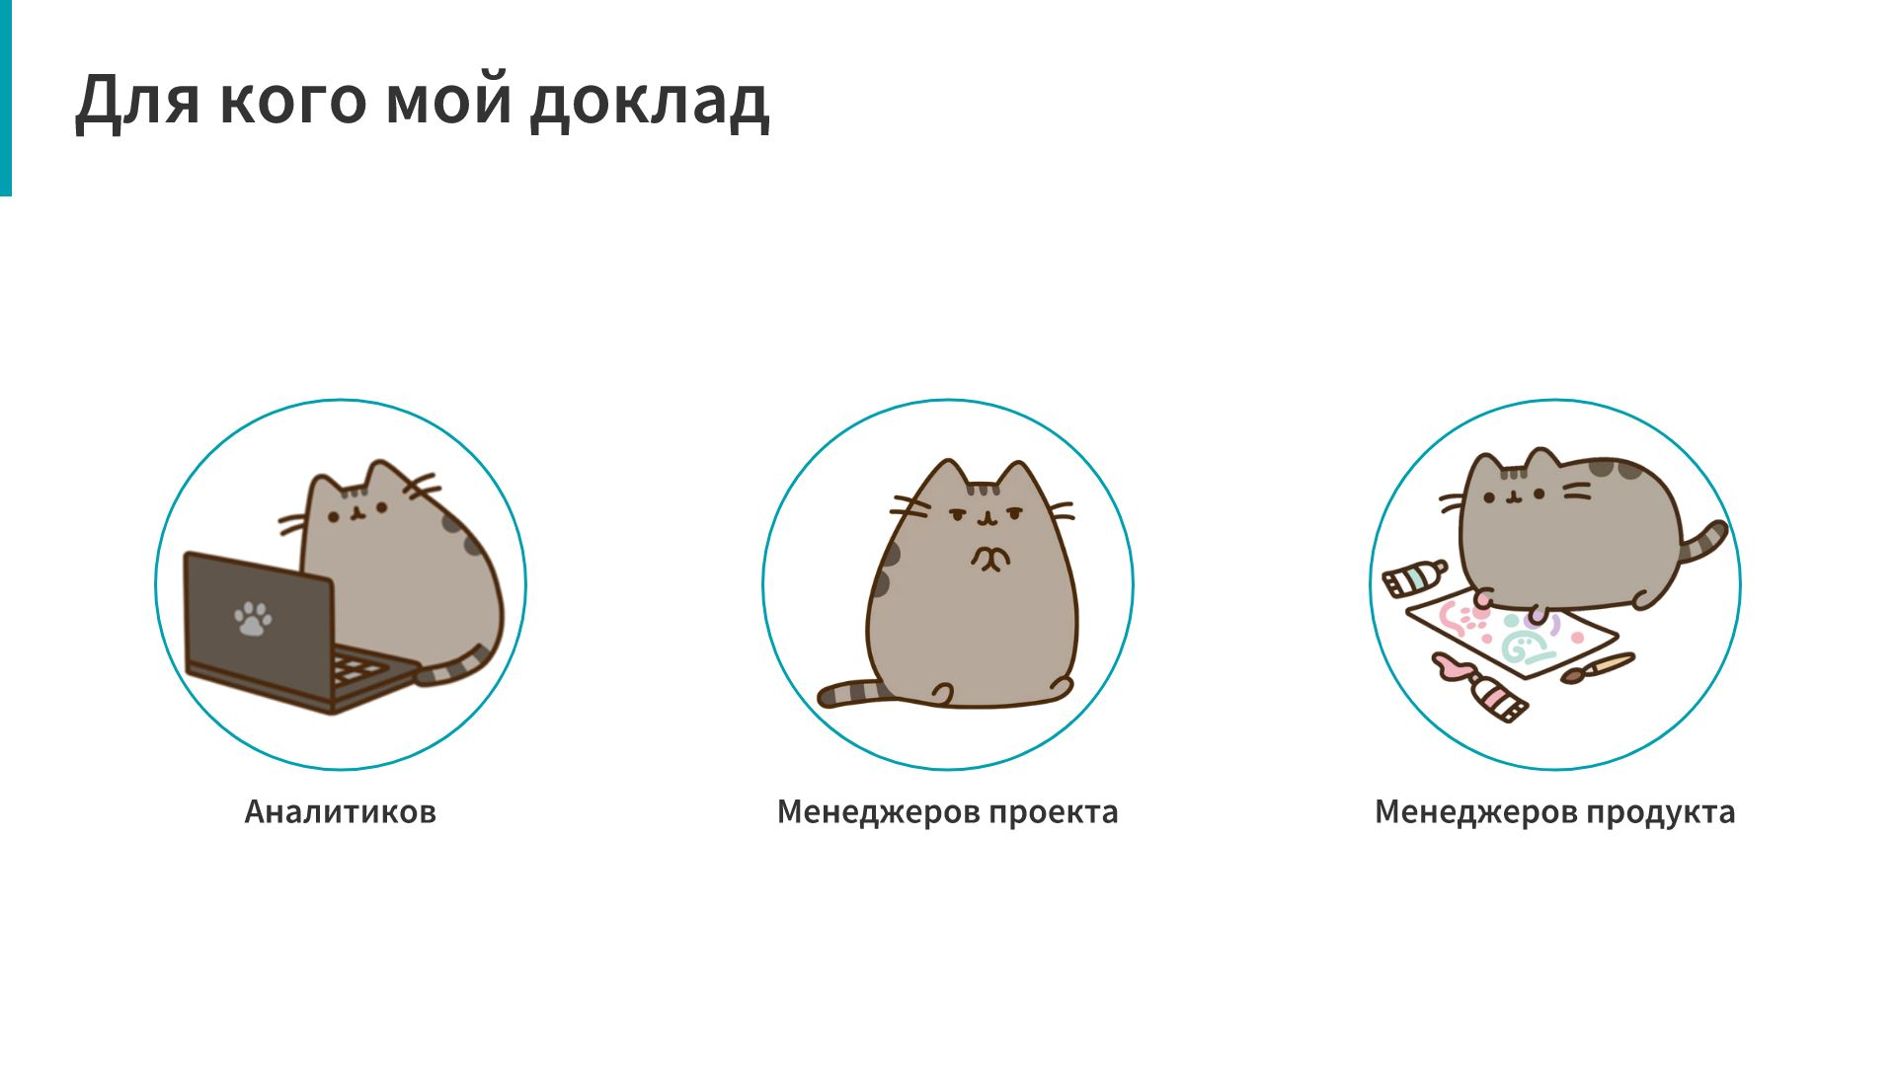

Slide 4
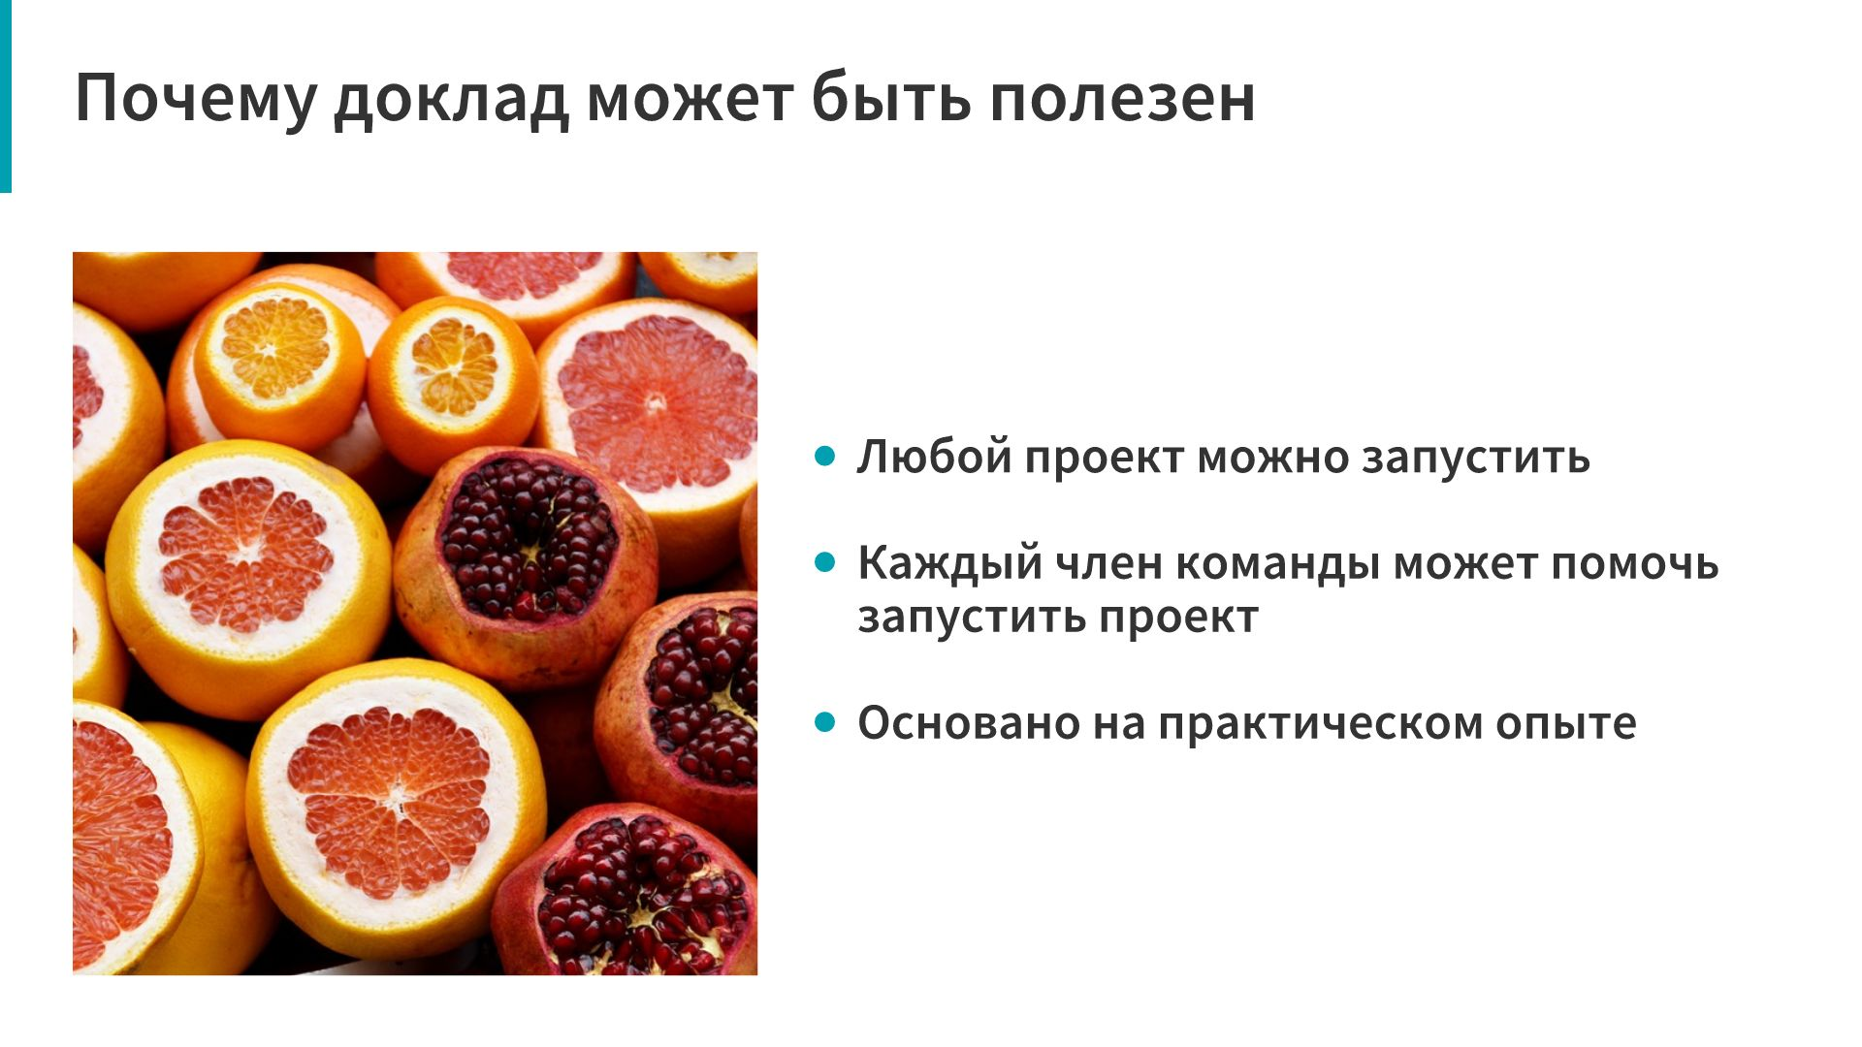

Slide 5
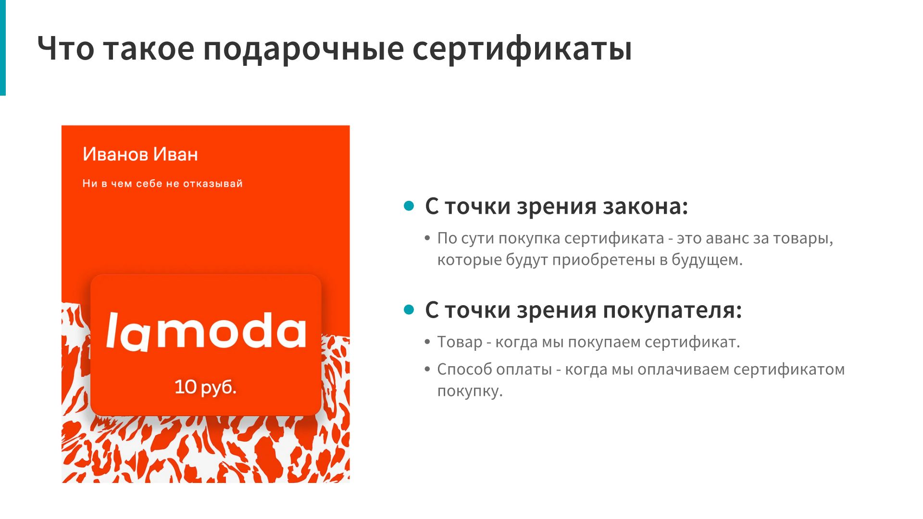

Slide 6
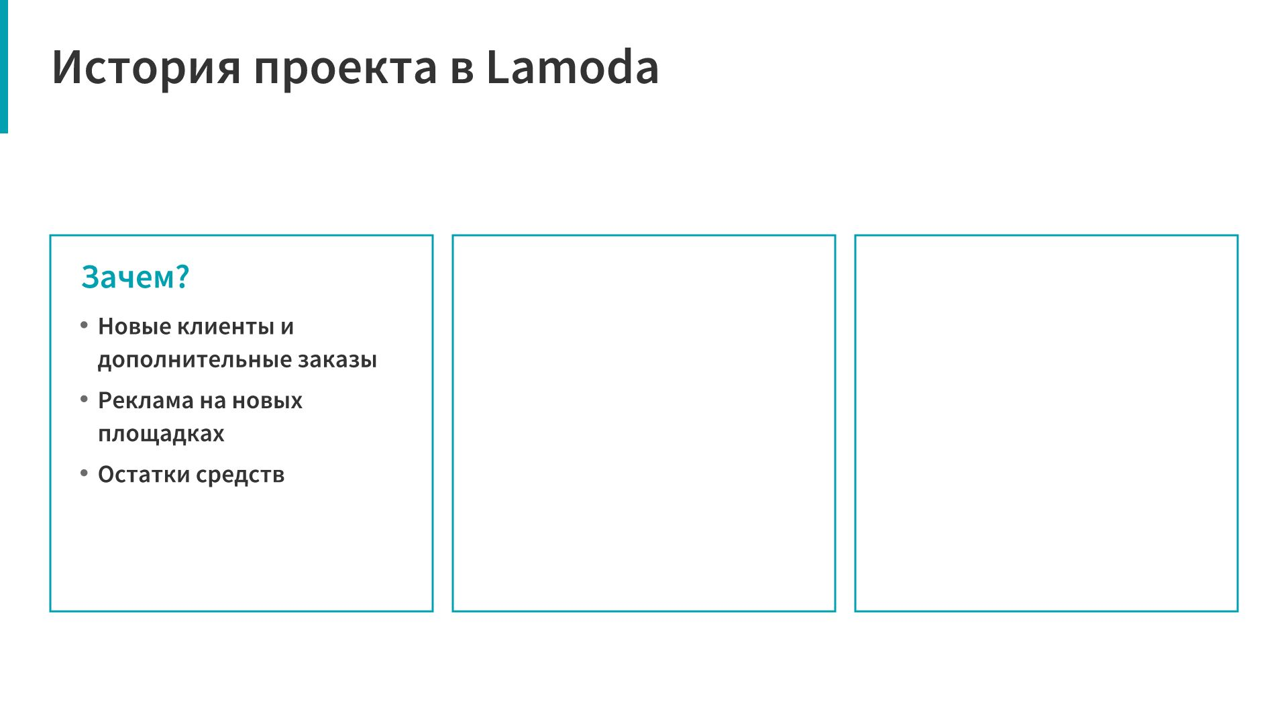

Slide 7
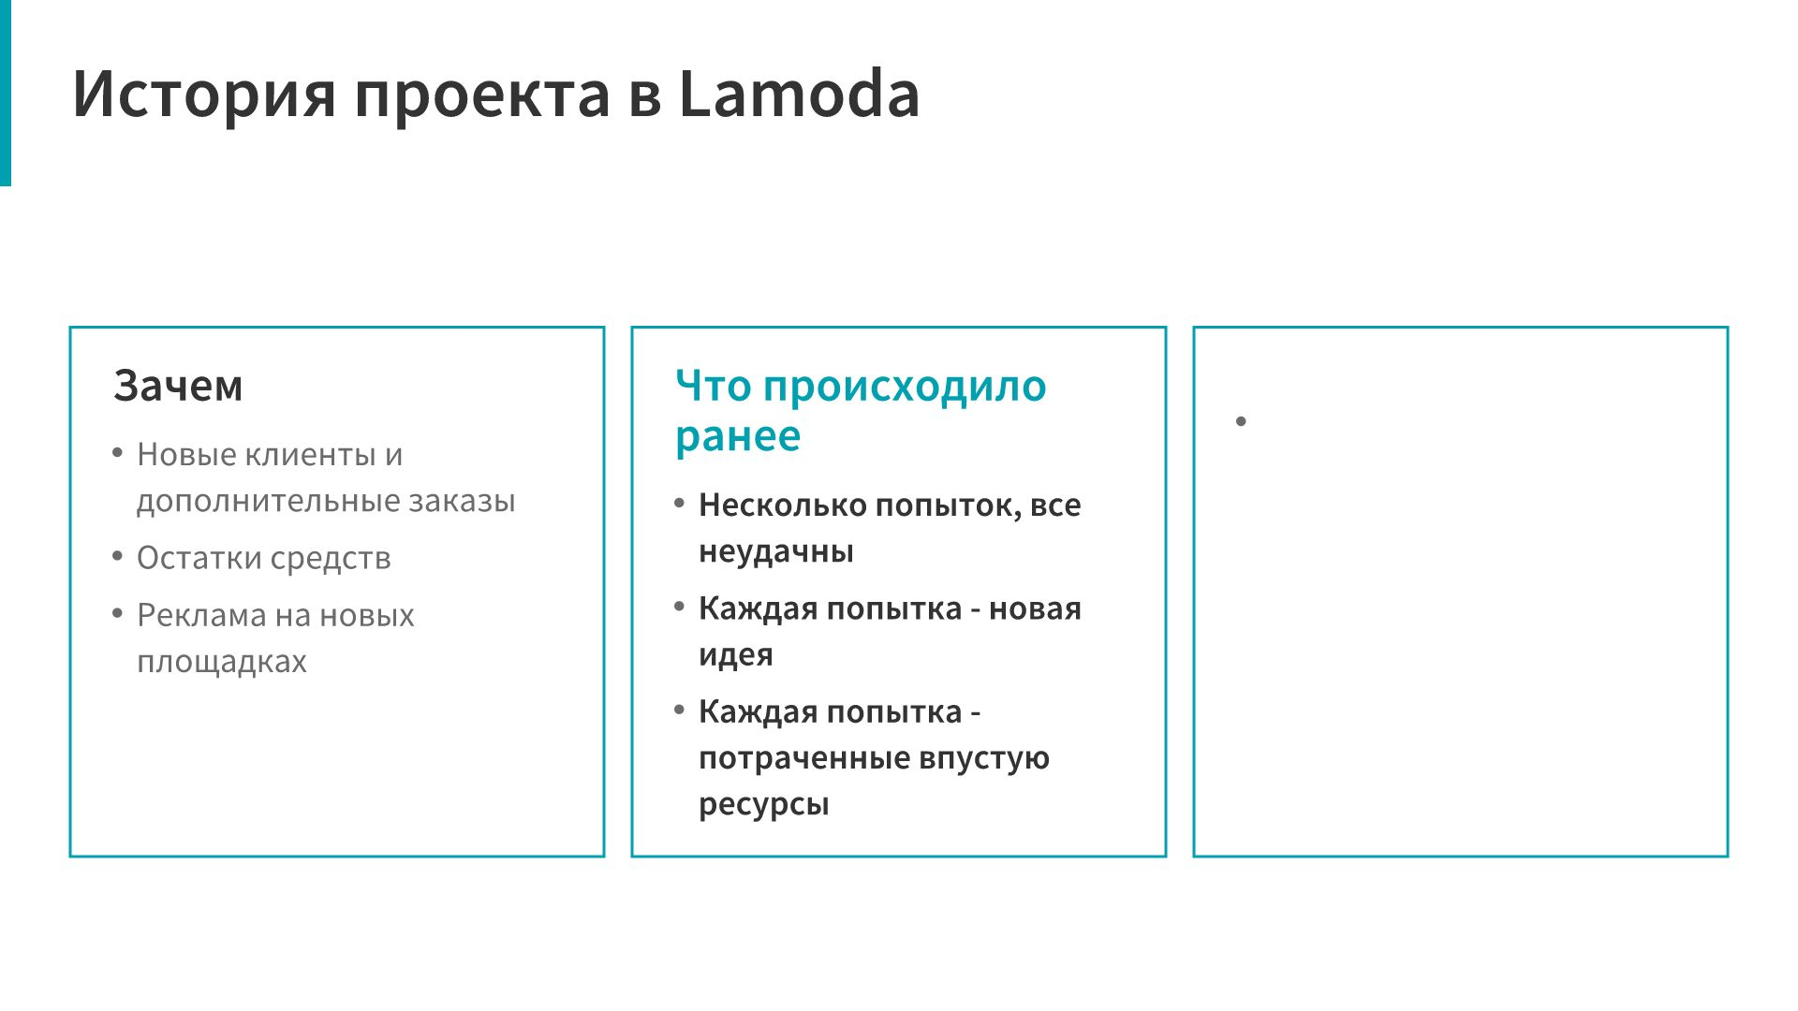

Slide 8
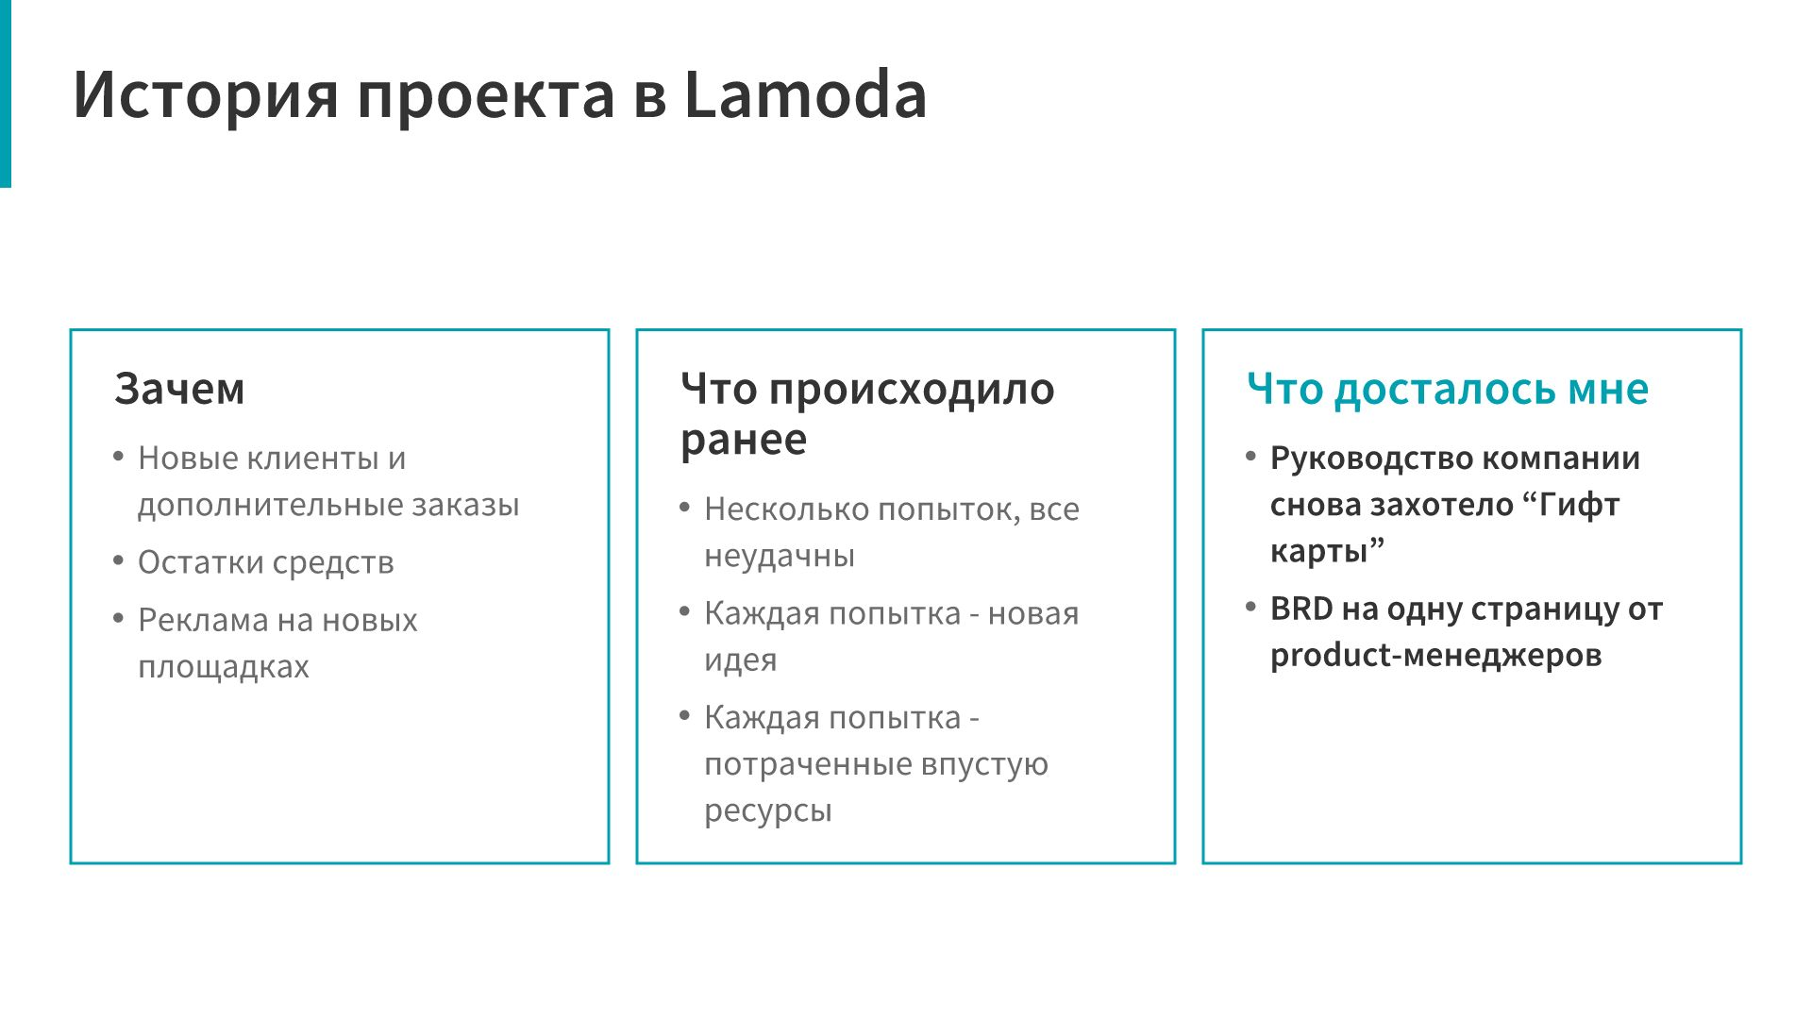

Slide 9
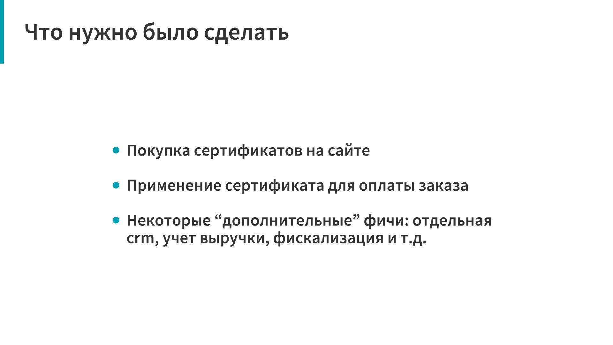

Slide 10
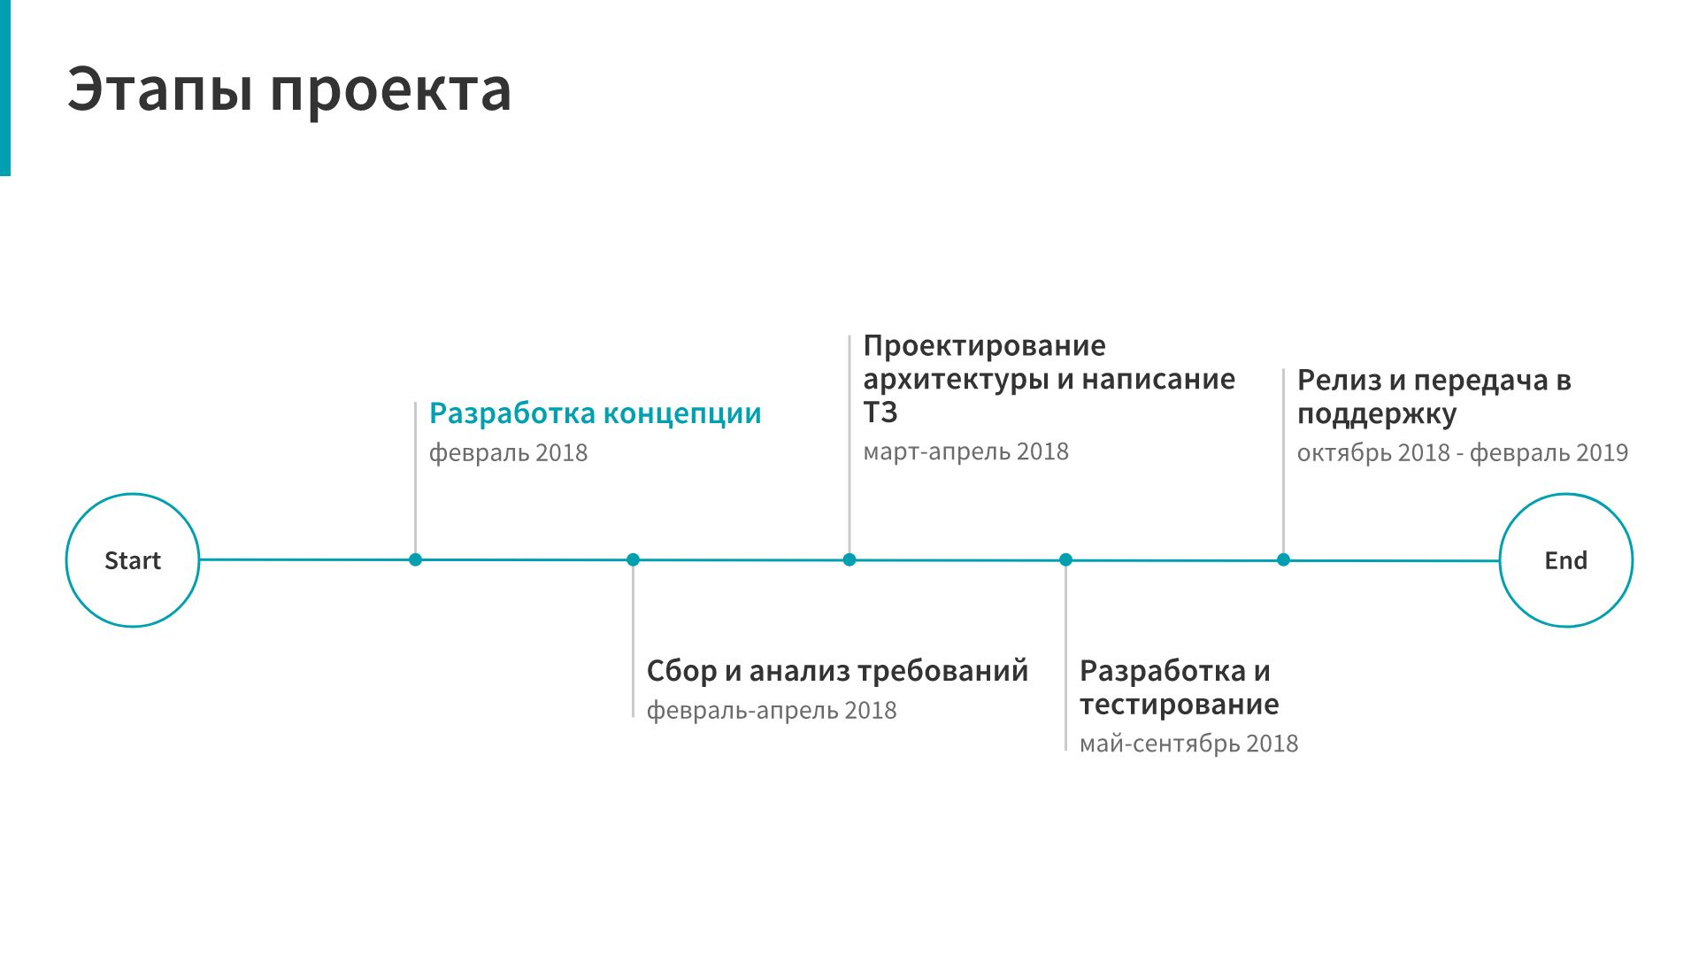

Slide 11
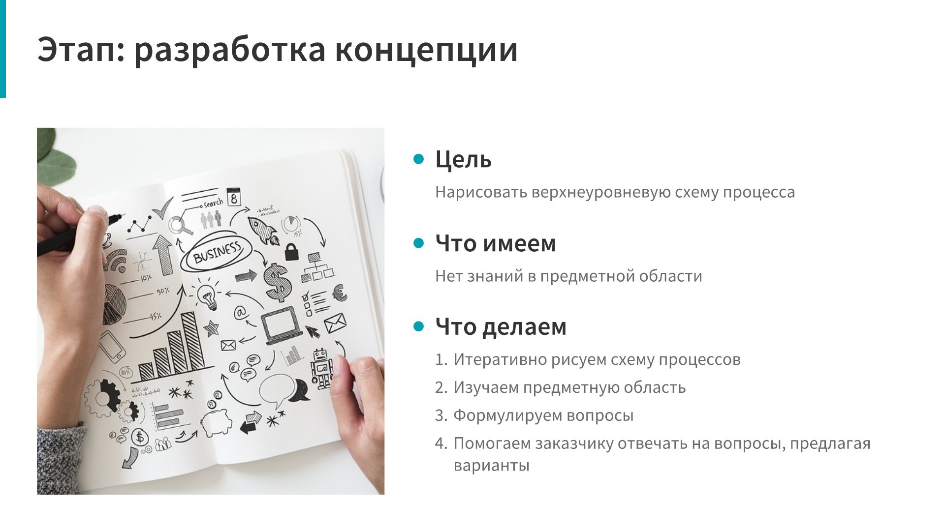

Slide 12
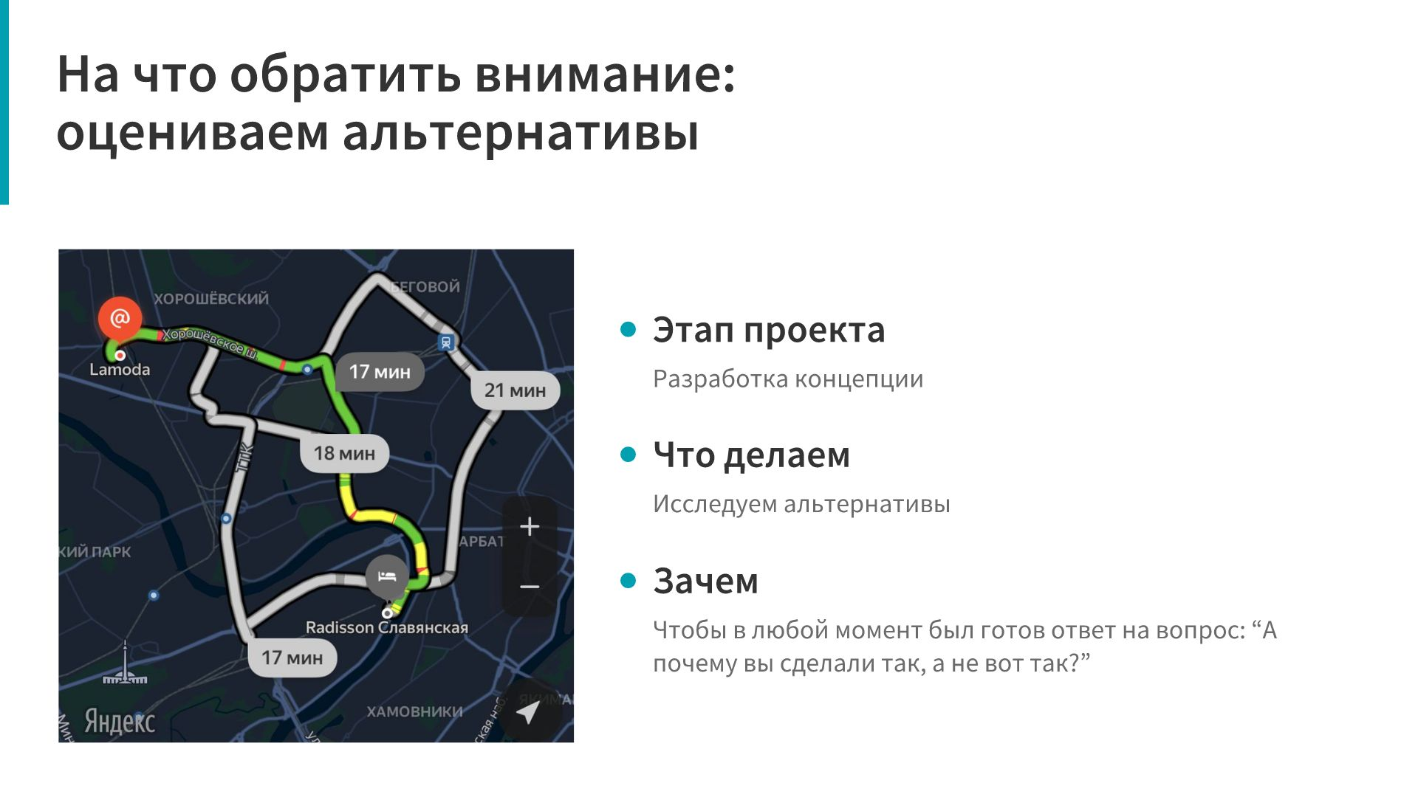

Slide 13
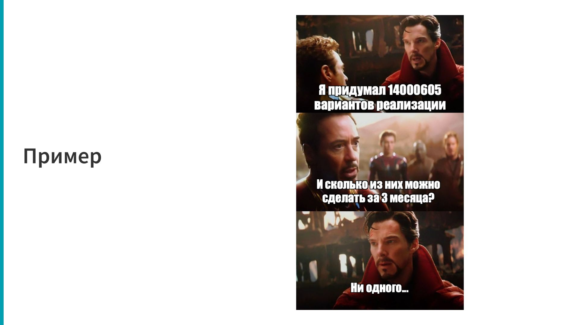
Notes:
Показательны тут 2 кейса, произошедших у нас: 1) Одна из попыток реализации была приостановлена, потому что один из участников проектной команды предложил сделать "Личный счет", вместо обычных сертификатов. Разработка была приостановлена. 2) Во время реализации проекта с моим участием один из Product-менеджеров усомнился в выбранном решении, предложив альтернативу. Предложенное им решение, к счастью, было оценено заранее, реализовать его было невозможно, поэтому нам удалось продолжить проект.

Slide 14
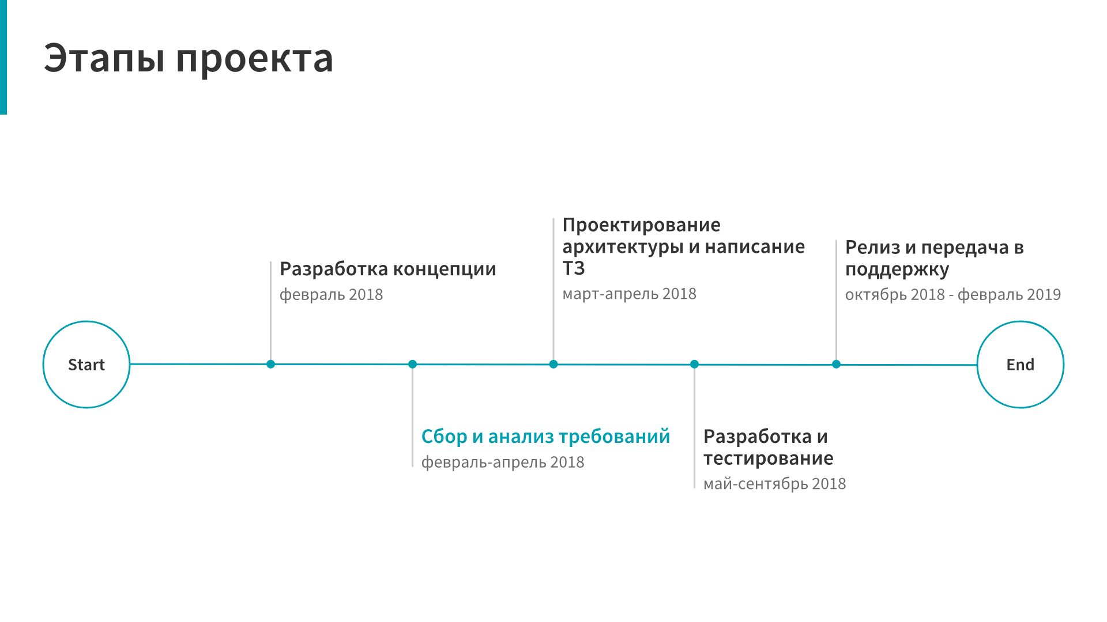

Slide 15
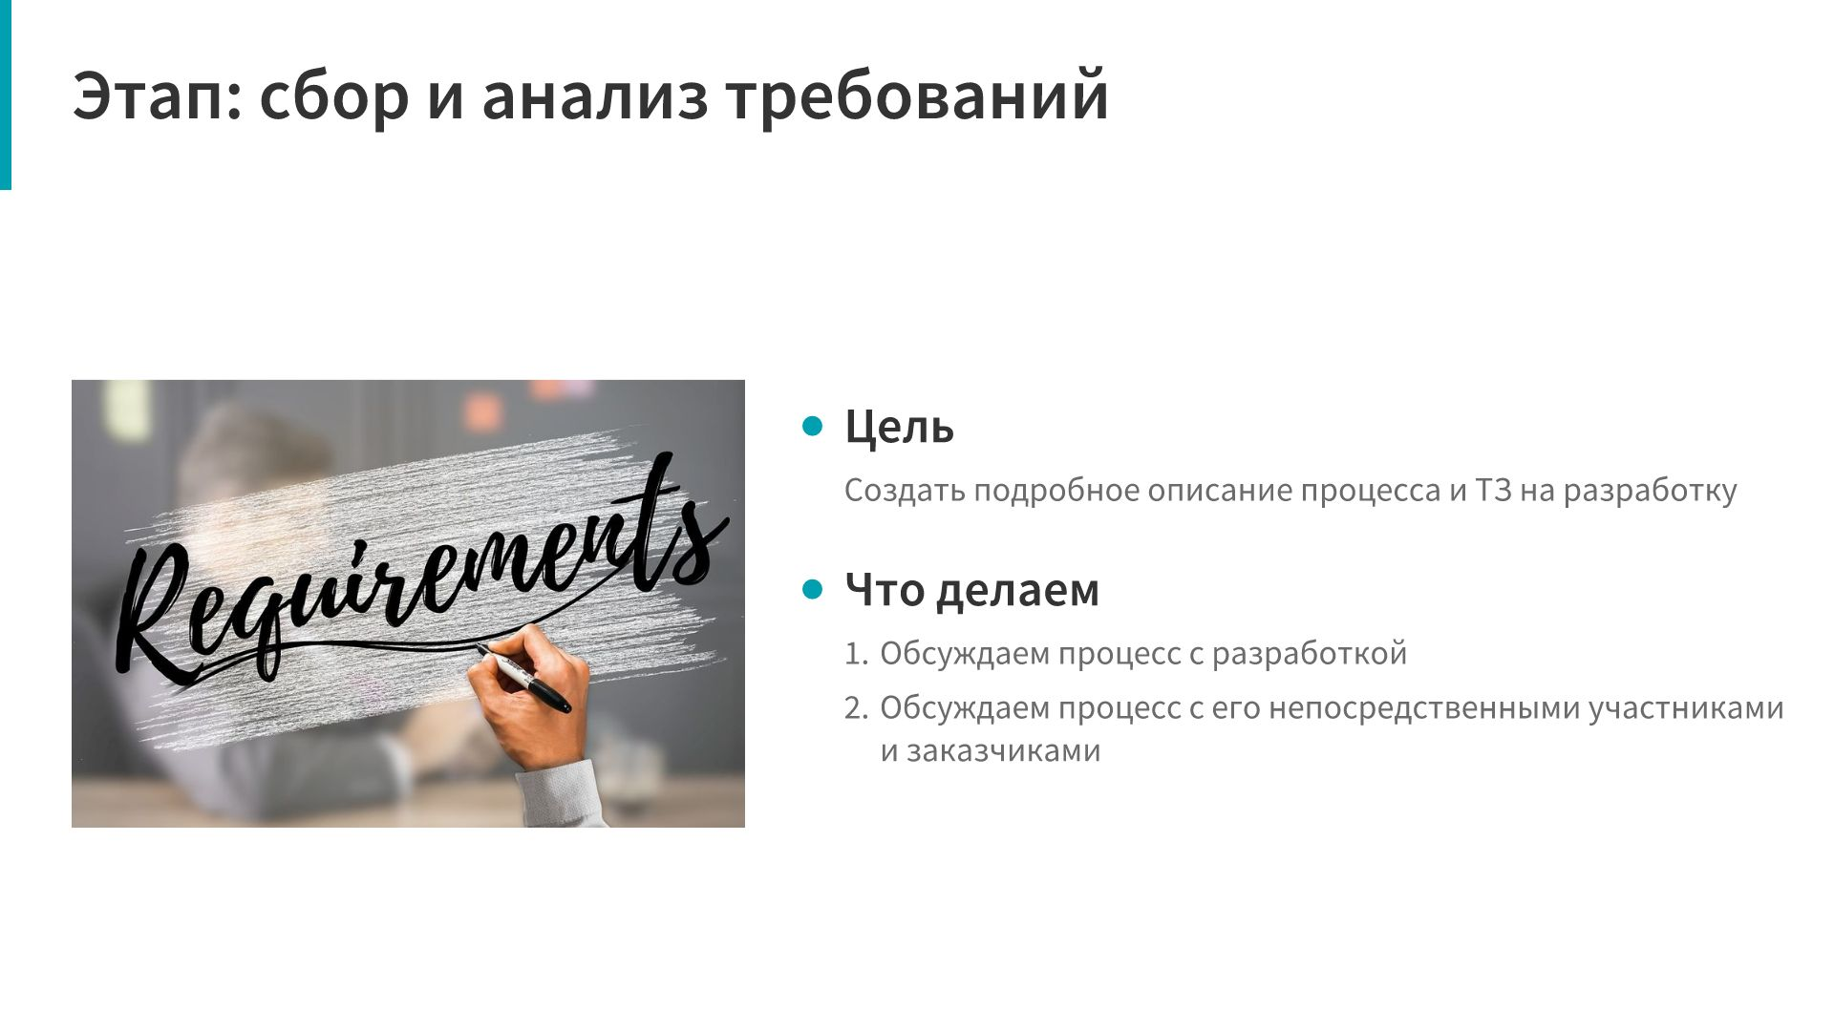

Slide 16
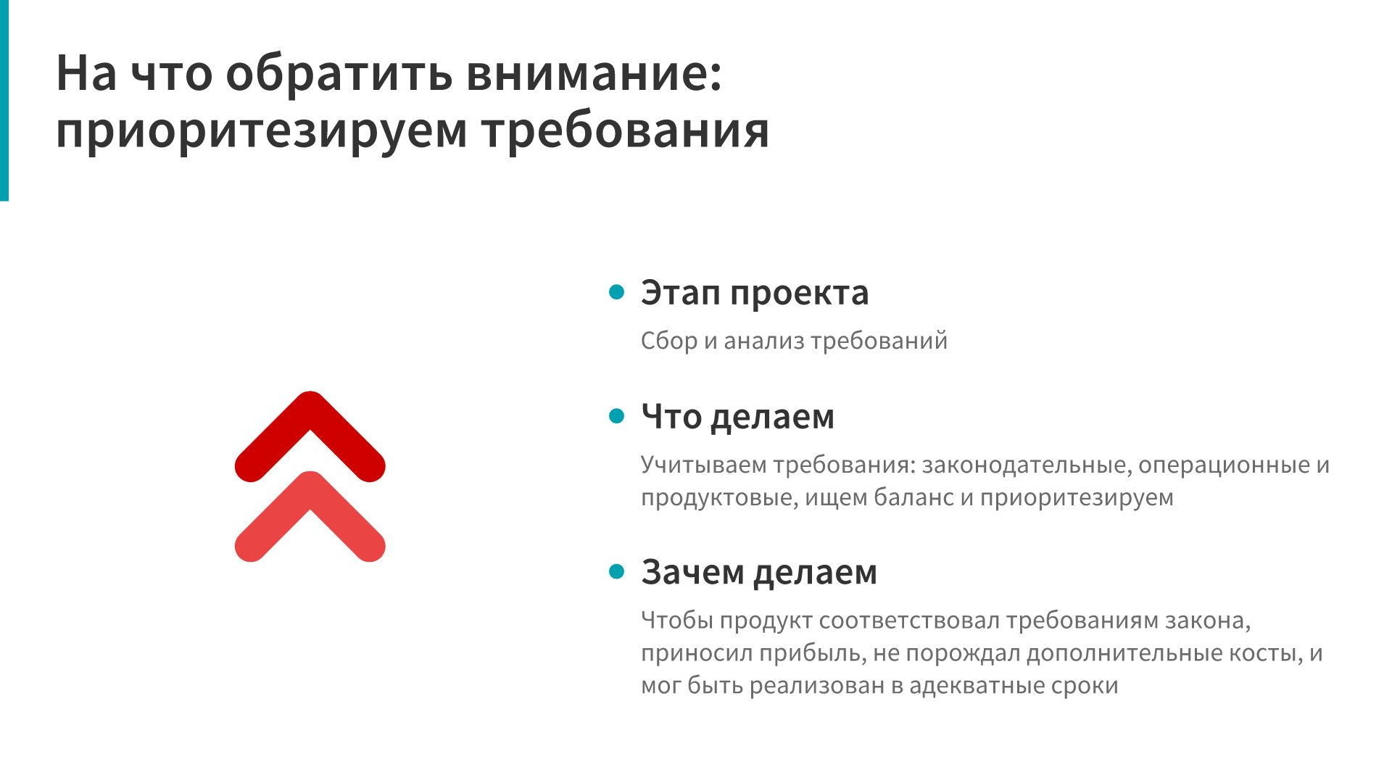

Slide 17

Notes:
Достаточно сложно нам было согласовать реализацию данного проекта с нашей бухгалтерией, так как процессы бухгалтерии значительно менялись, у них появлялось много дополнительной работы, были различные нюансы по налогам и расчетам с внешними курьерскими службами. Обсудив с разработкой и продакт менеджерами различные варианты, удалось придумать решение, минимизирующее проблемы бухгалтерии Некоторая функциональность продукта была урезана, и это позволило нам продолжить реализацию проекта.

Slide 18
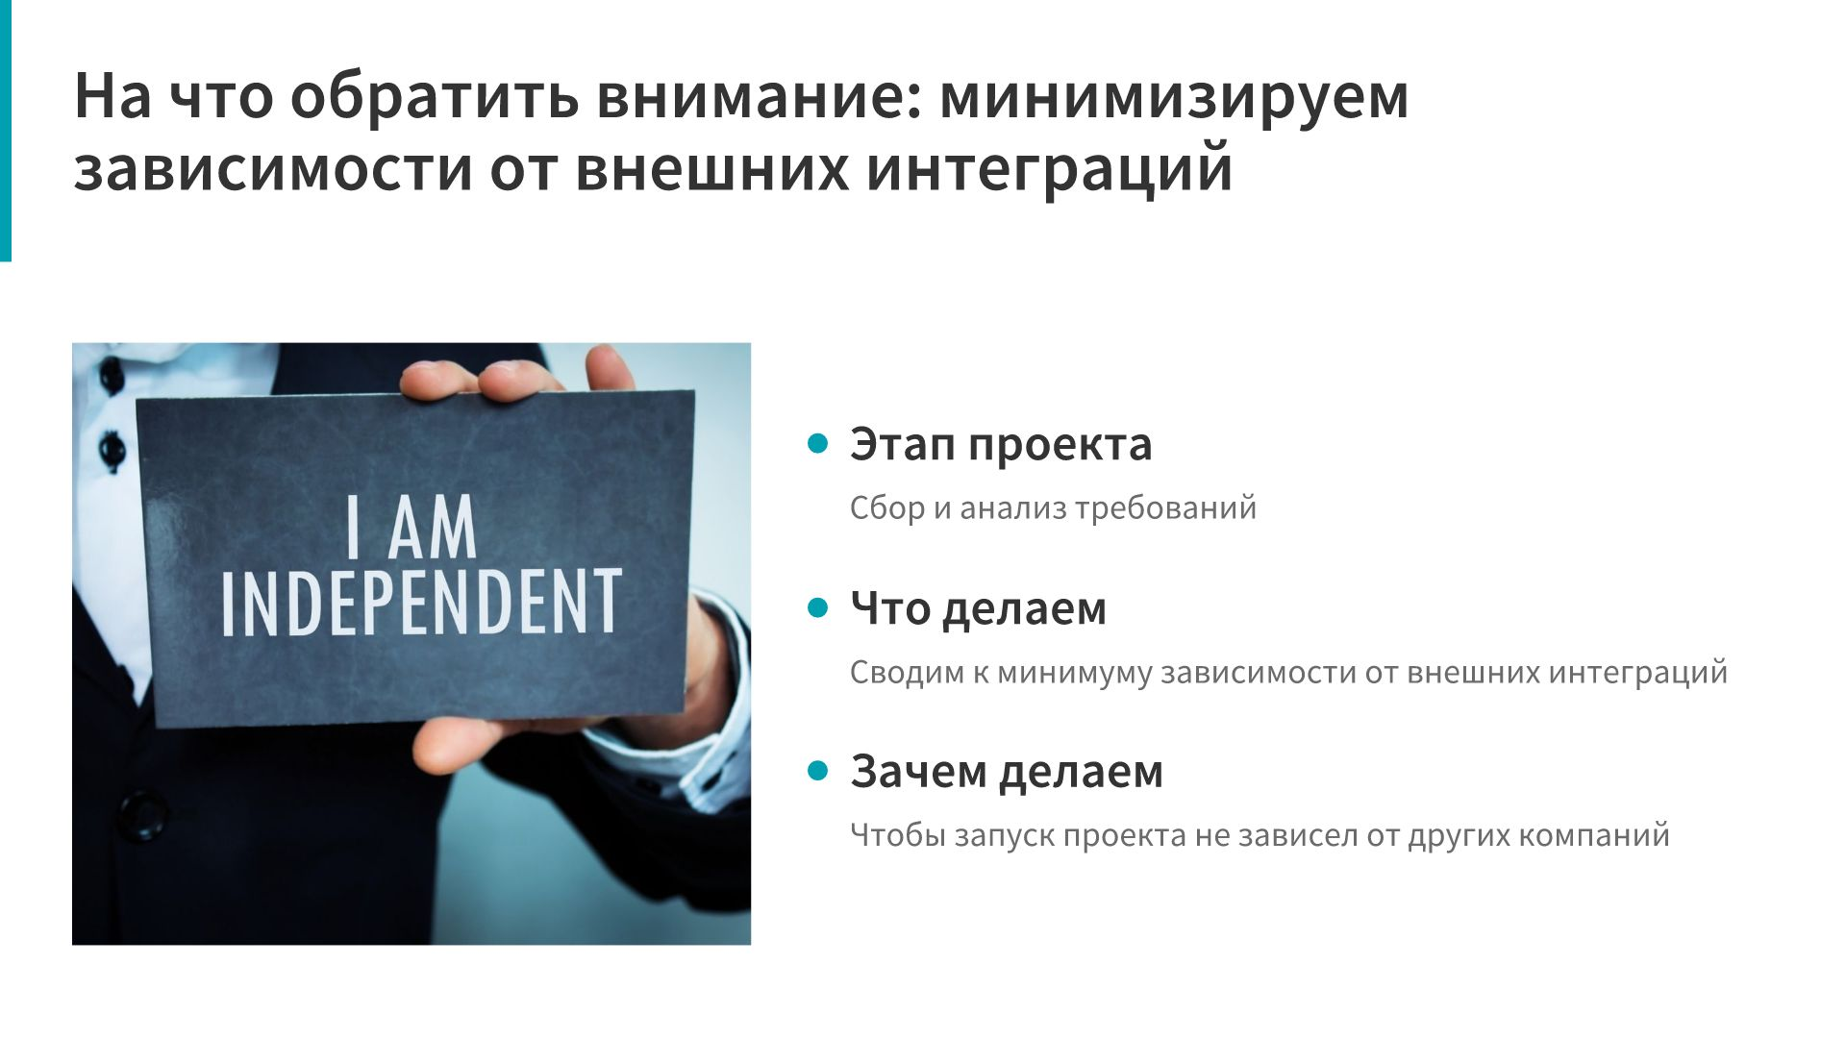

Slide 19
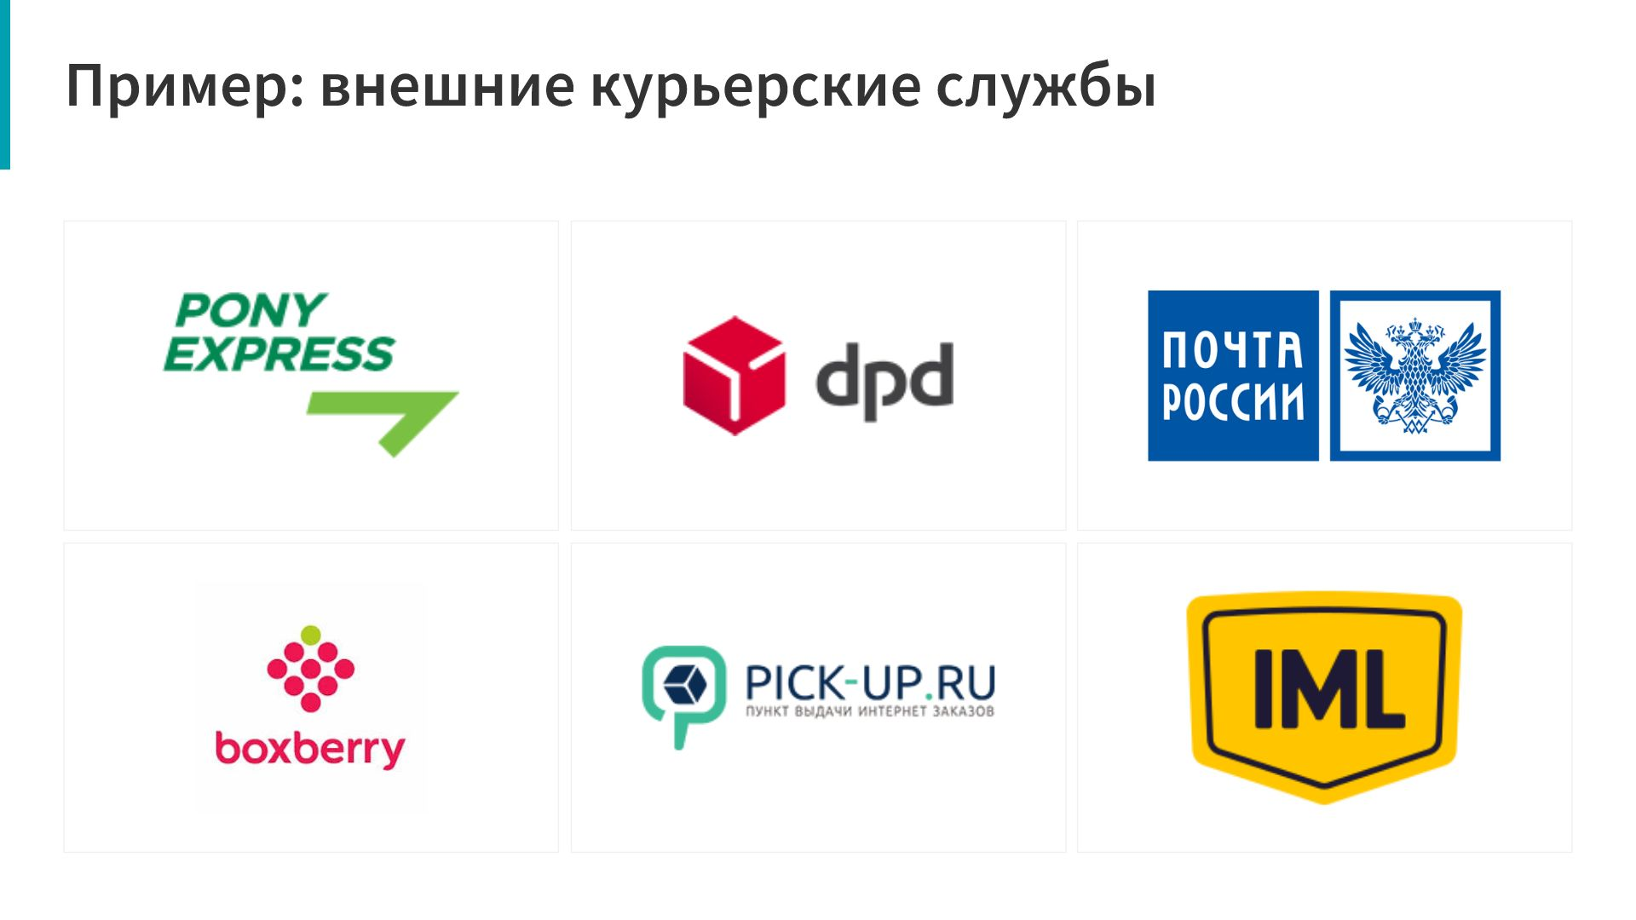
Notes:
Как я сказала ранее, у Lamoda есть собственная служба доставки. Однако она работает не во всех населенных пунктах, поэтому мы пользуемся услугами внешних сервисов доставки. Мне скинули переписку с одной из наших внешних курьерских служб о возможности доработки на их стороне, чтобы те научились работать с нашими сертификатами. Но: 1) Разработку они планировали завершить в октябре (а тогда был февраль) 2) Таких внешних курьерских служб у нас сильно больше одной, с каждой своя кастомная интеграция Необходимо было сделать так, чтобы курьерские службы ничего не знали про наши сертификаты.

Slide 20
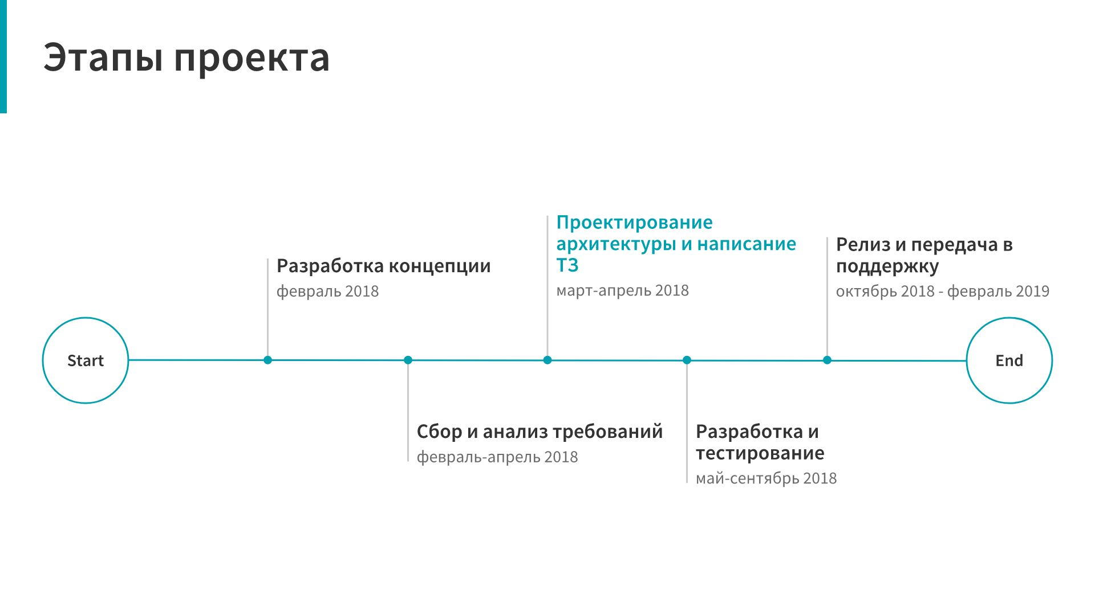

Slide 21
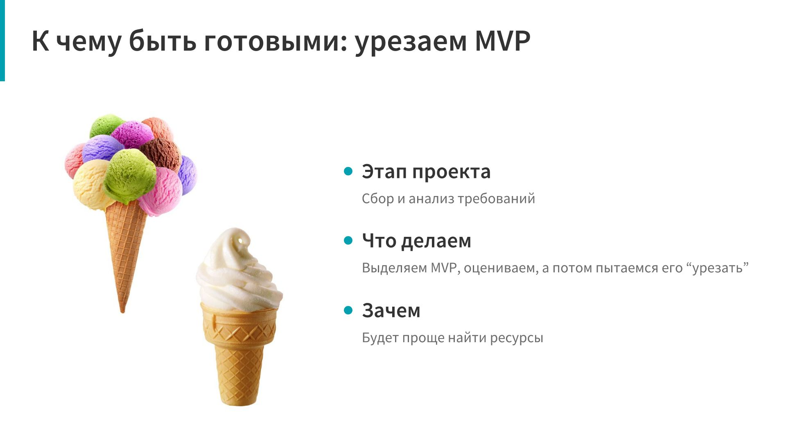

Slide 22
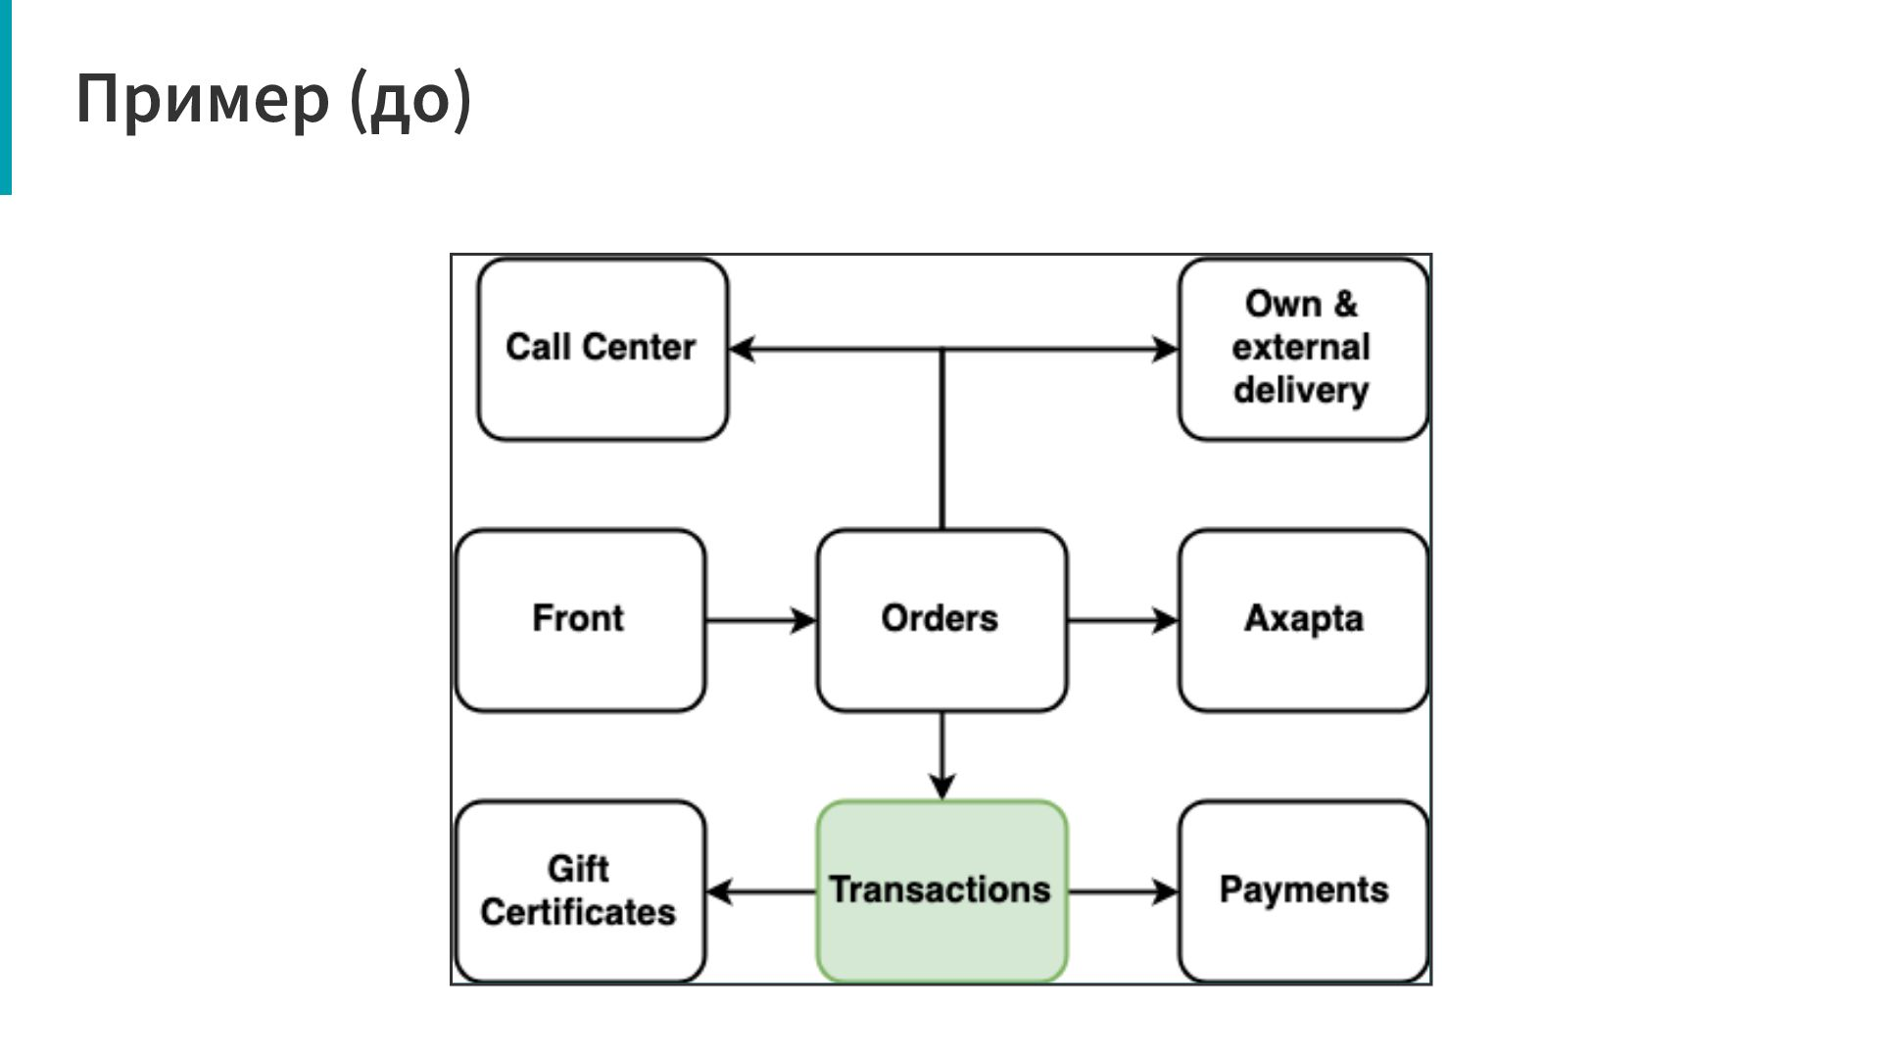
Notes:
У нас это было так: техлид проекта придумал классное архитектурное решение, которое, помимо реализации требований проекта, еще бы помогло нам улучшить процессинг оплат заказов. Разработка оценилась в 6 месяцев. Руководство IT сказало, что столько ресурсов у нас нет, и проект будет делаться, если скоуп удастся в 2 раза сократить. Так как из 6 месяцев 3 были отведены на разработку систему хранения транзакций оплат и возвратов (выделена зеленым), требуемую для того, чтобы мы могли корректно осуществлять возвраты средств за заказы, оплаченные сертификатами, на сертификаты, мы были вынуждены отказаться от возвратов на сертификаты.

Slide 23
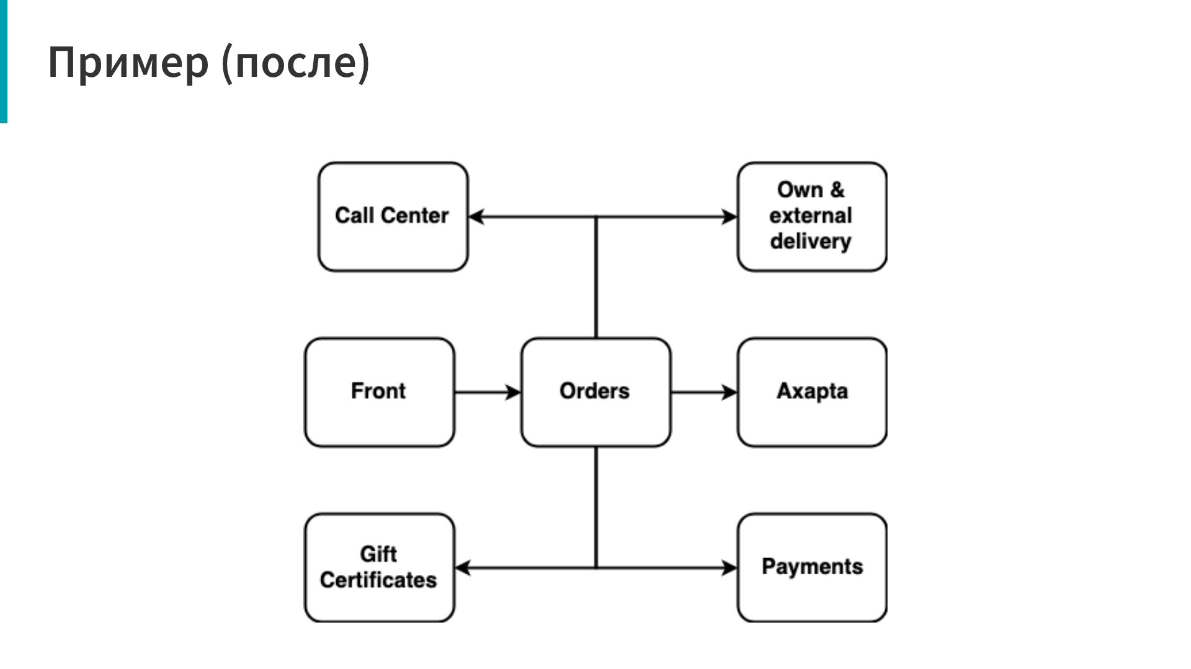
Notes:
Так скоуп проекта сократился до верхнеуровневой оценки в 3 месяца (в итоге получилось больше, но это стандартно)

Slide 24
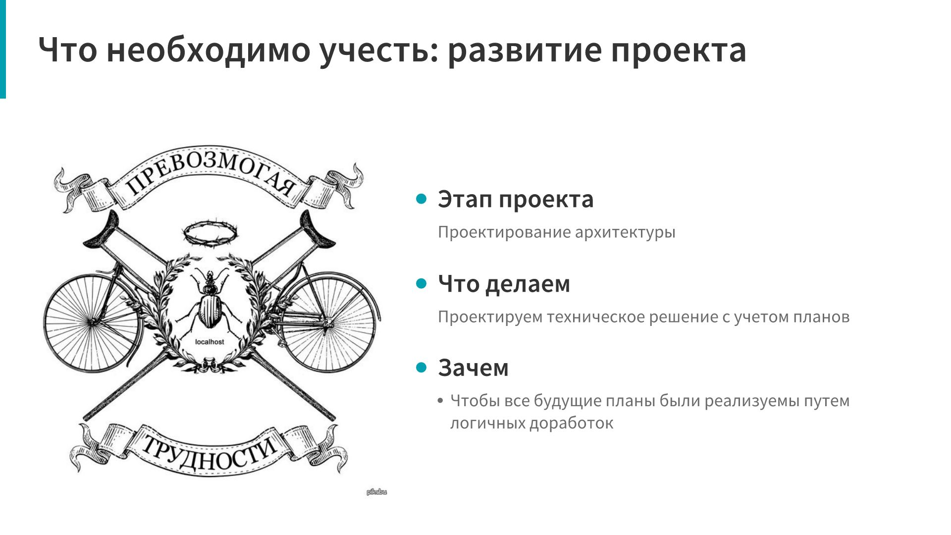

Slide 25
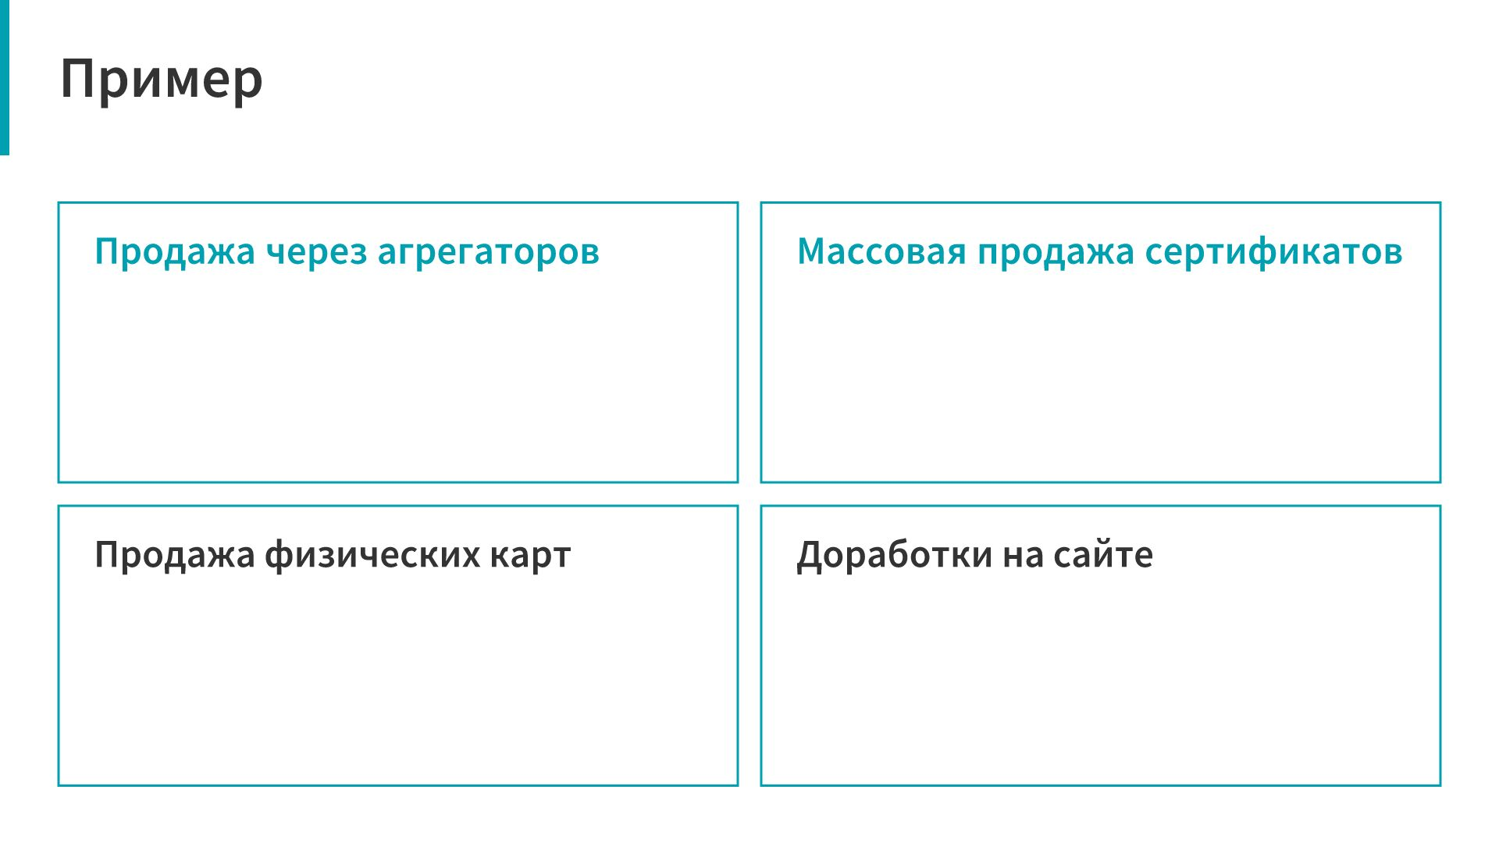
Notes:
Например, нам необходимо было, чтобы мы могли обеспечить дополнительные каналы продаж - через агрегаторов, массово компаниям, в наших ПВЗ, а также чтобы сама покупка пользователями на сайте была бы более удобной. Продажу через агрегаторов и массовую продажу партнерам даже удалось реализовать, причём довольно быстро.

Slide 26
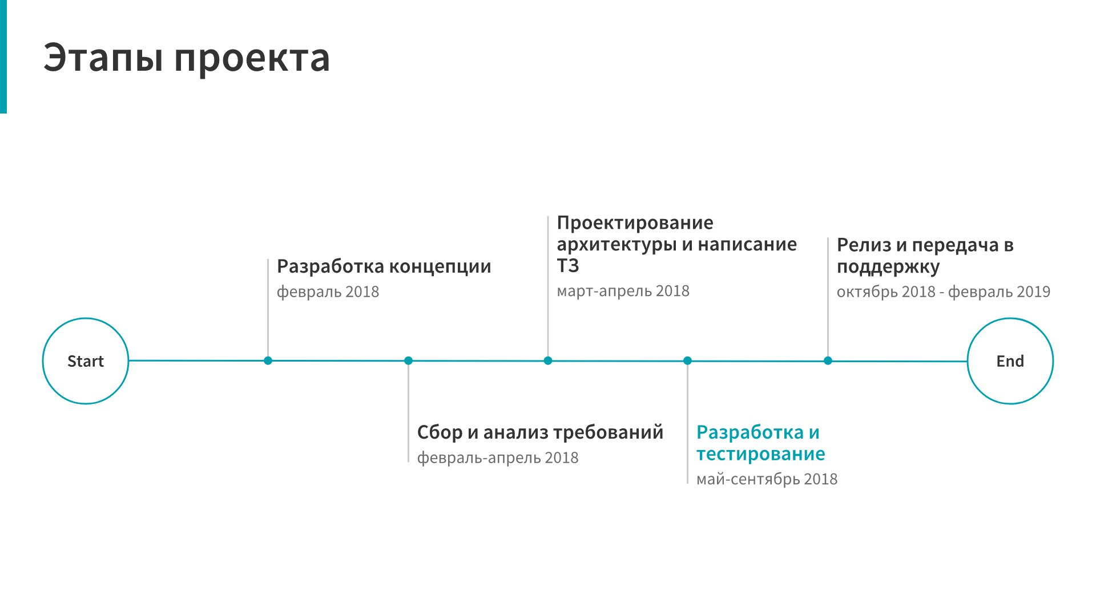
Notes:
Возможно, кому-то, кто планирует ресурсы, может показаться, что после готовности ТЗ работа аналитика завершена. Однако все, что сделал аналитик, не будет иметь смысл, пока функциональность не будет готова, зарелижена и ею не начнут пользоваться.

Slide 27
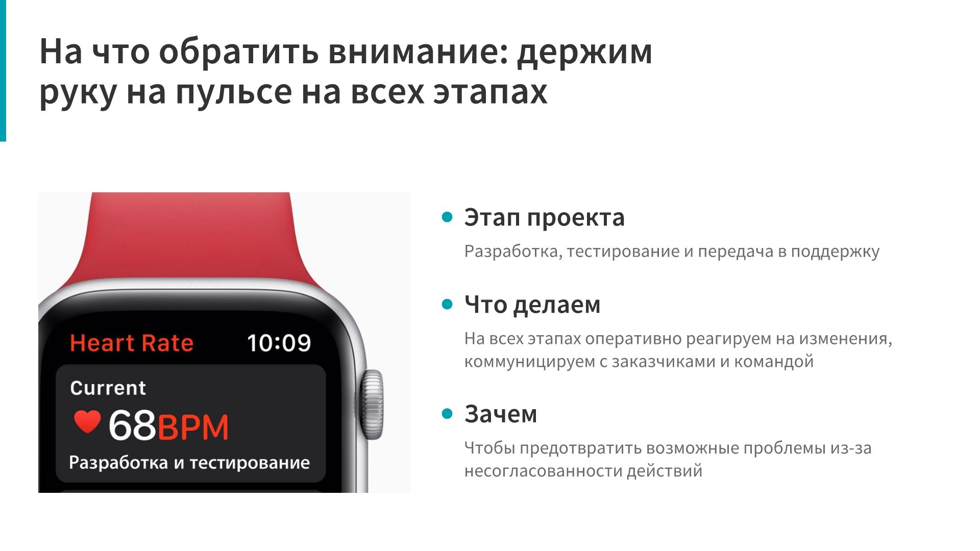
Notes:
Чтобы быть уверенными, что вся наша большая работа не была напрасной, необходимо всеми силами способствовать разработке, оперативно реагировать на все изменения. Пока велась разработка, я: 1) либо сама ставила все задачи, либо ревьювила описания всех поставленных задач 2) следила за чатиками и переписками 3) продолжала задавать самые глупые вопросы 4) ревьювила тест кейсы, сама писала тест кейсы при необходимости 5) разумеется, старалась отвечать на вопросы в любое время дня и ночи

Slide 28
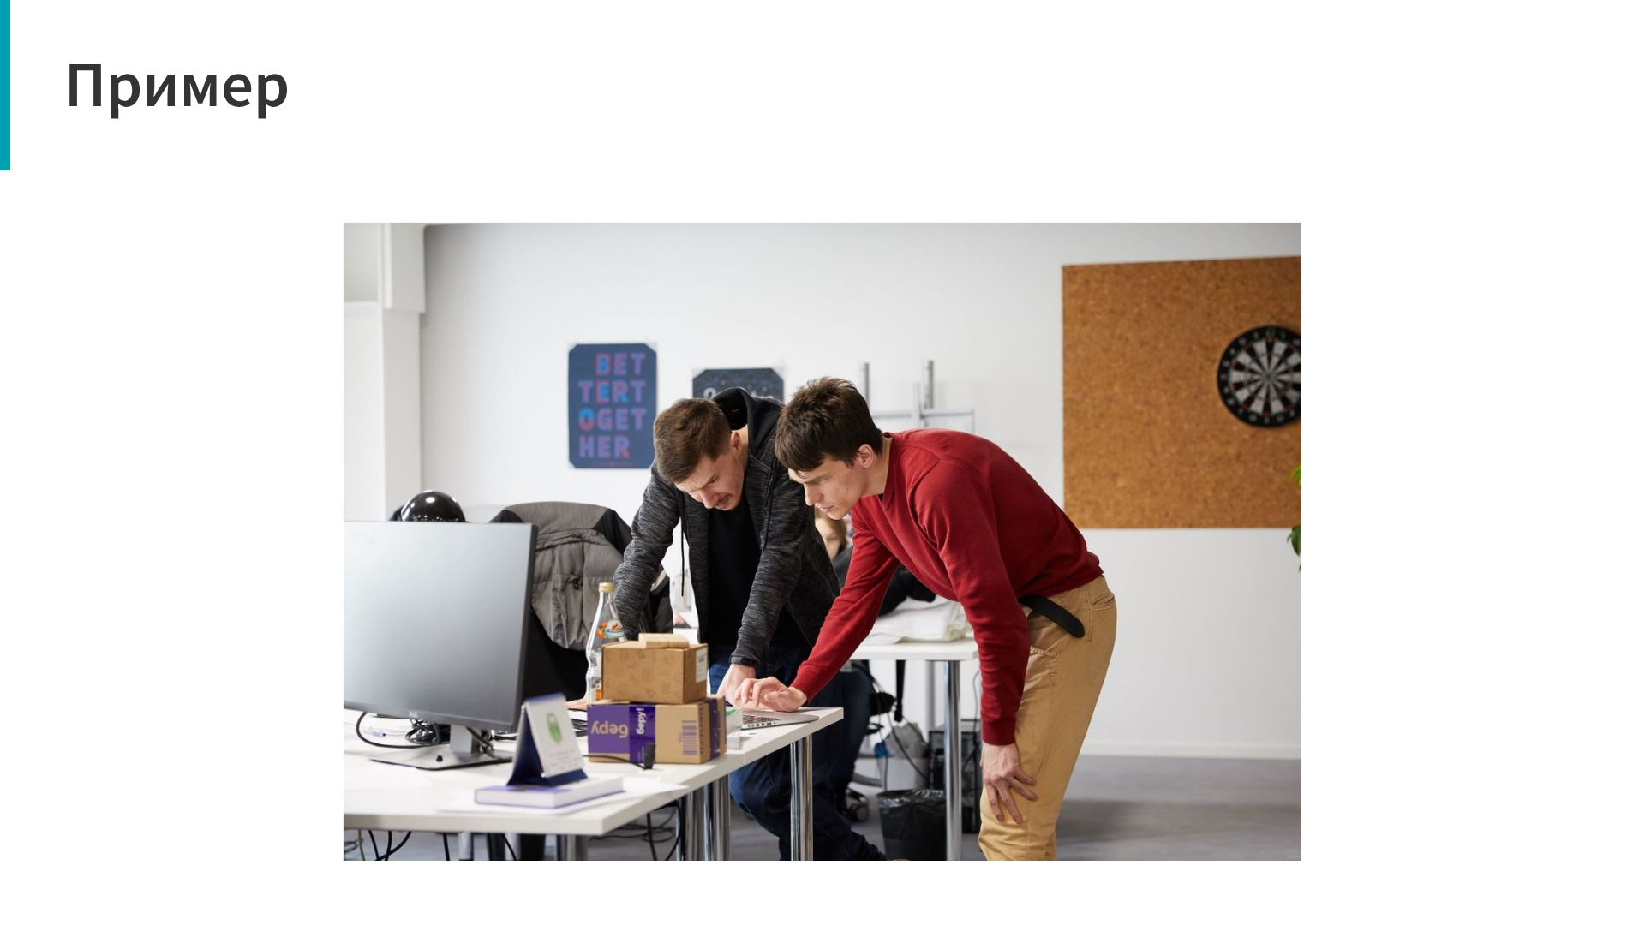
Notes:
Что происходит, если не уследить? Как-то вечером, занимаясь своими делами, я увидела сообщения в чатике от тестировщика, что в одном из кейсов, когда клиент отказывается от заказа, оплаченного сертификатом, мы не возвращаем ему деньги. Конечно, я сразу подняла панику, попросила тестировщика еще раз проверить, помчалась в офис сама вызывать соответствующие api-методы и проверять. Выяснилось, что, действительно, у нас есть такой баг. Оказалось, что несколько месяцев назад разработчики двух разных микросервисов обсуждали этот кейс и ДОГОВОРИЛИСЬ, как его разрешать. Конечно же, один понял по-своему, другой - по-своему, и в итоге получился такой немного противозаконный баг. Это ни в коем случае не вина разработчиков. Возможно, мне стоило проявлять еще больше занудства и, например, посещать стендапы разработки.

Slide 29
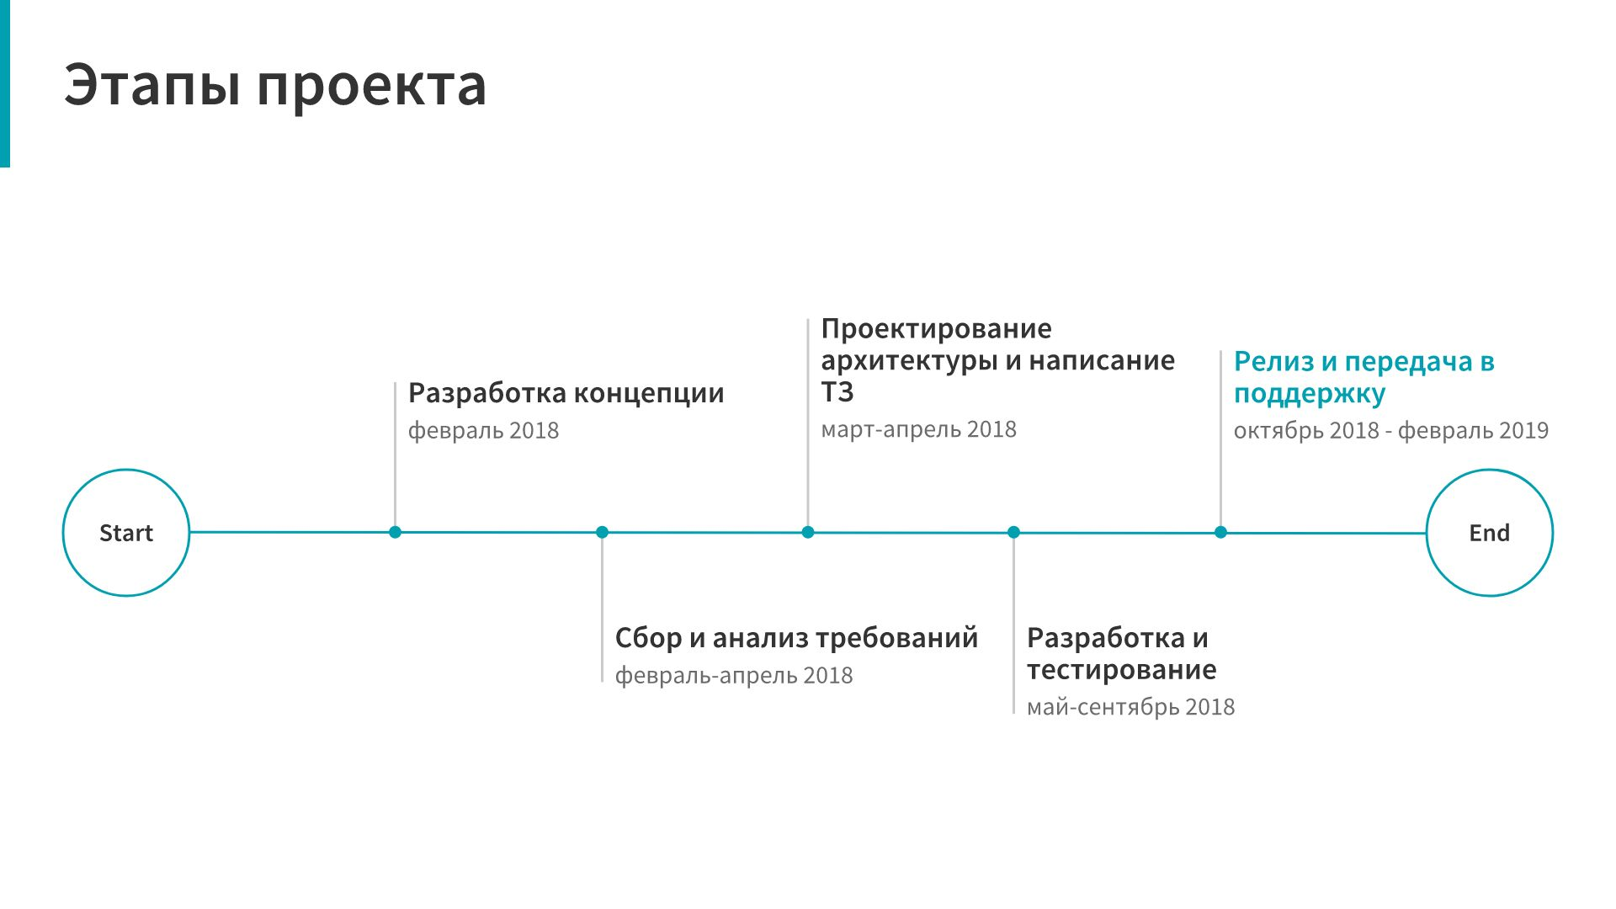
Notes:
В итоге проект был успешно запущен и передан в поддержку, хотя данный этап с учетом различных нюансов занял достаточно много времени. В октябре мы раскатили функционал на офис, однако полноценный релиз на всех пользователей состоялся только в феврале.

Slide 30
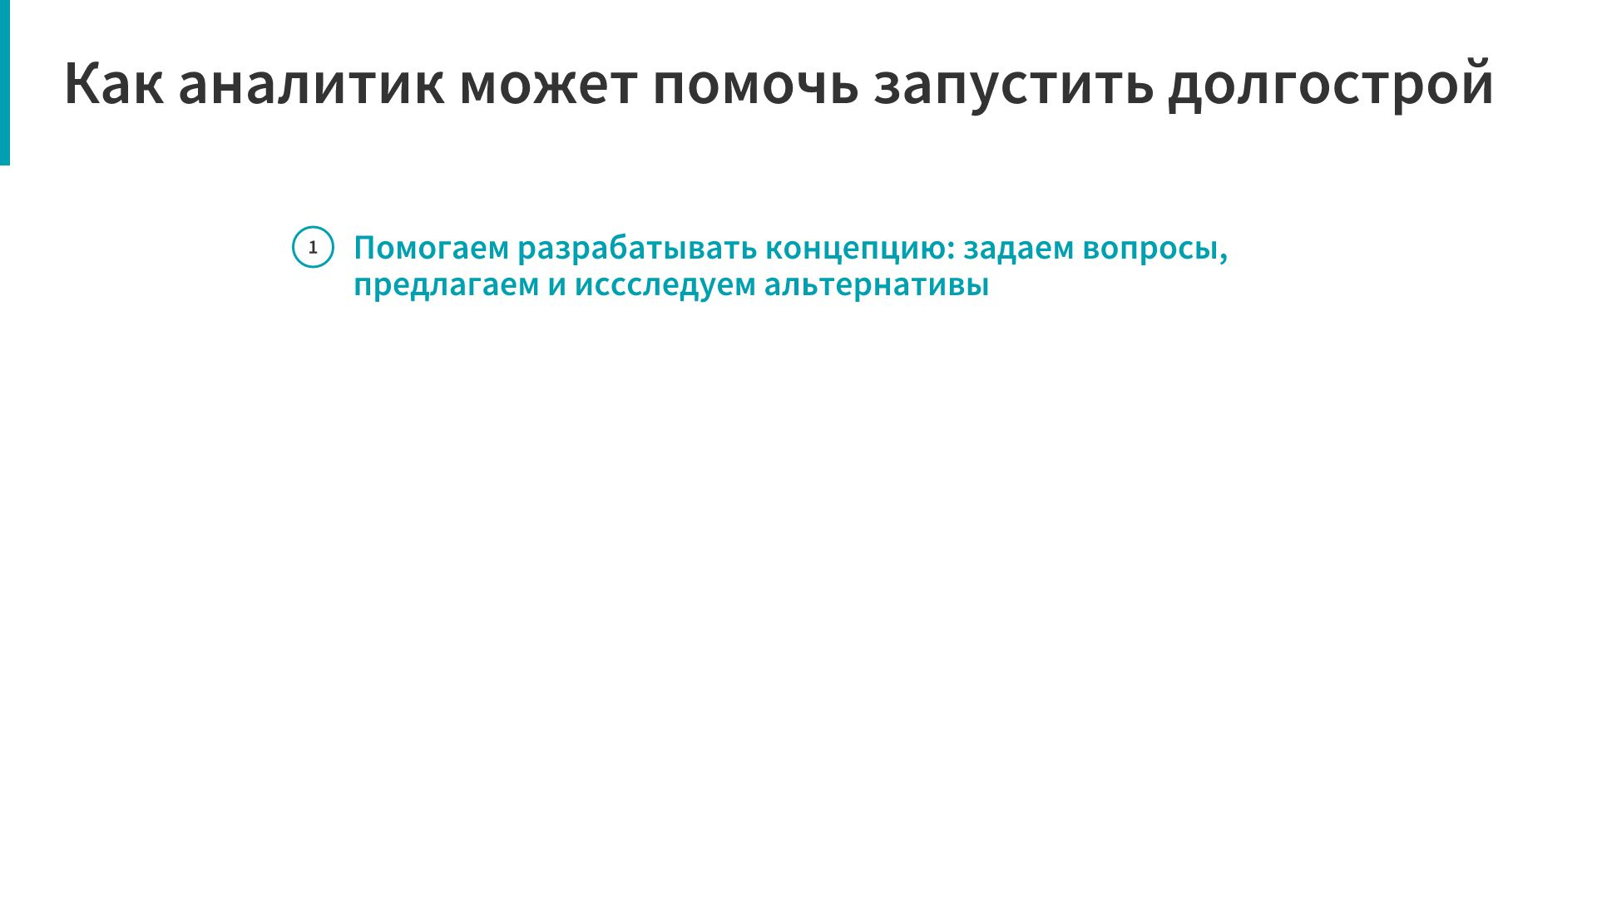

Slide 31
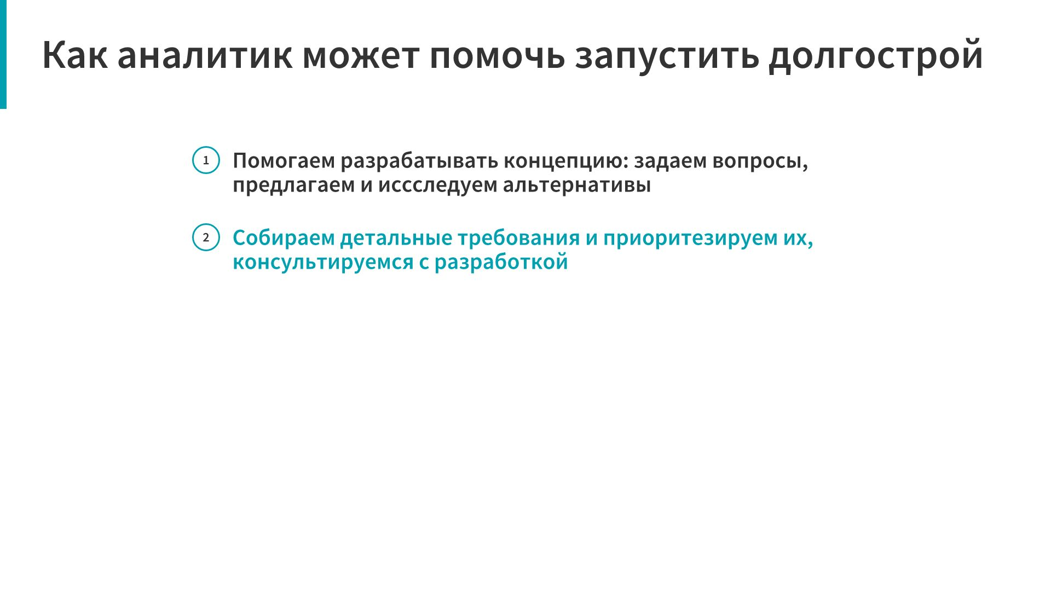

Slide 32
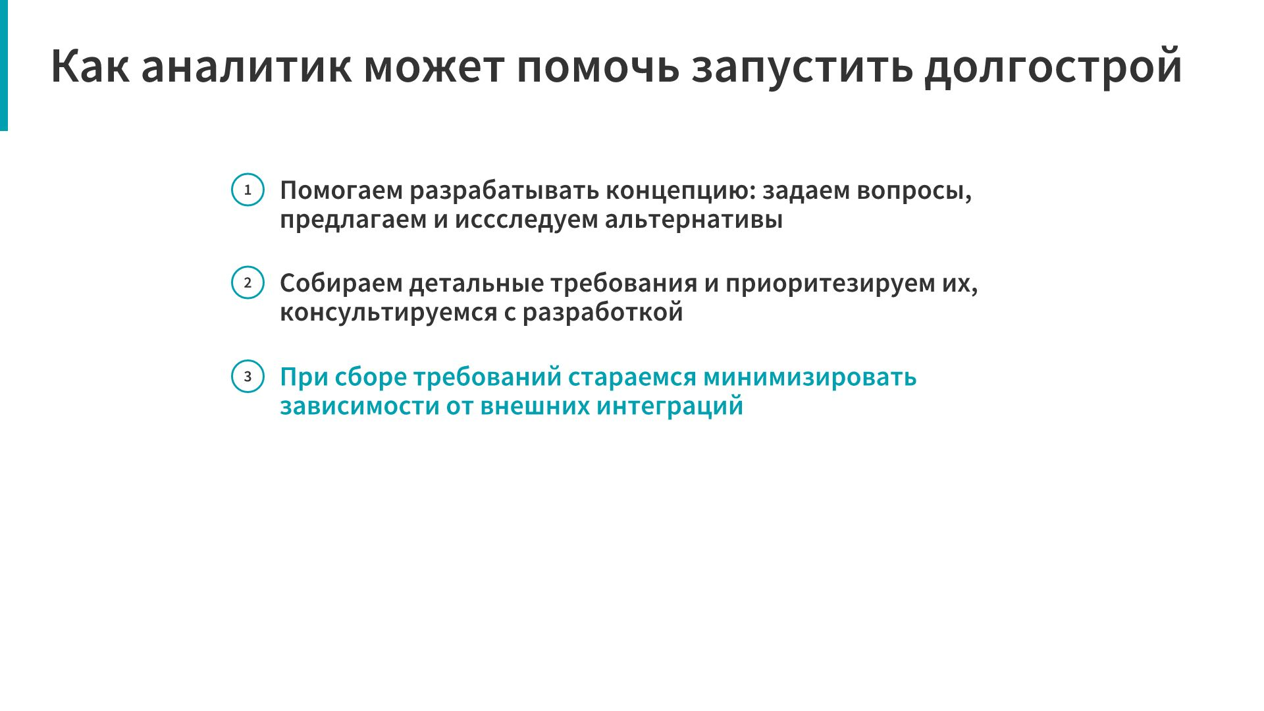

Slide 33
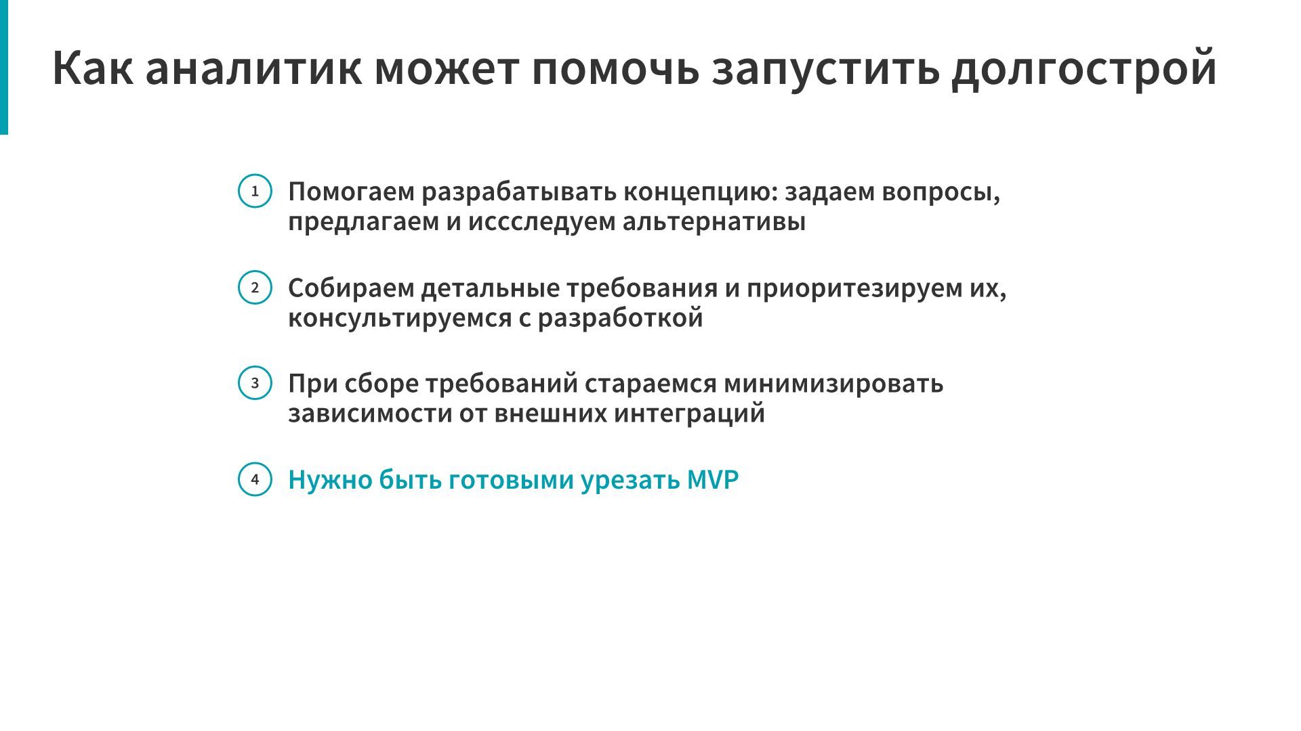

Slide 34
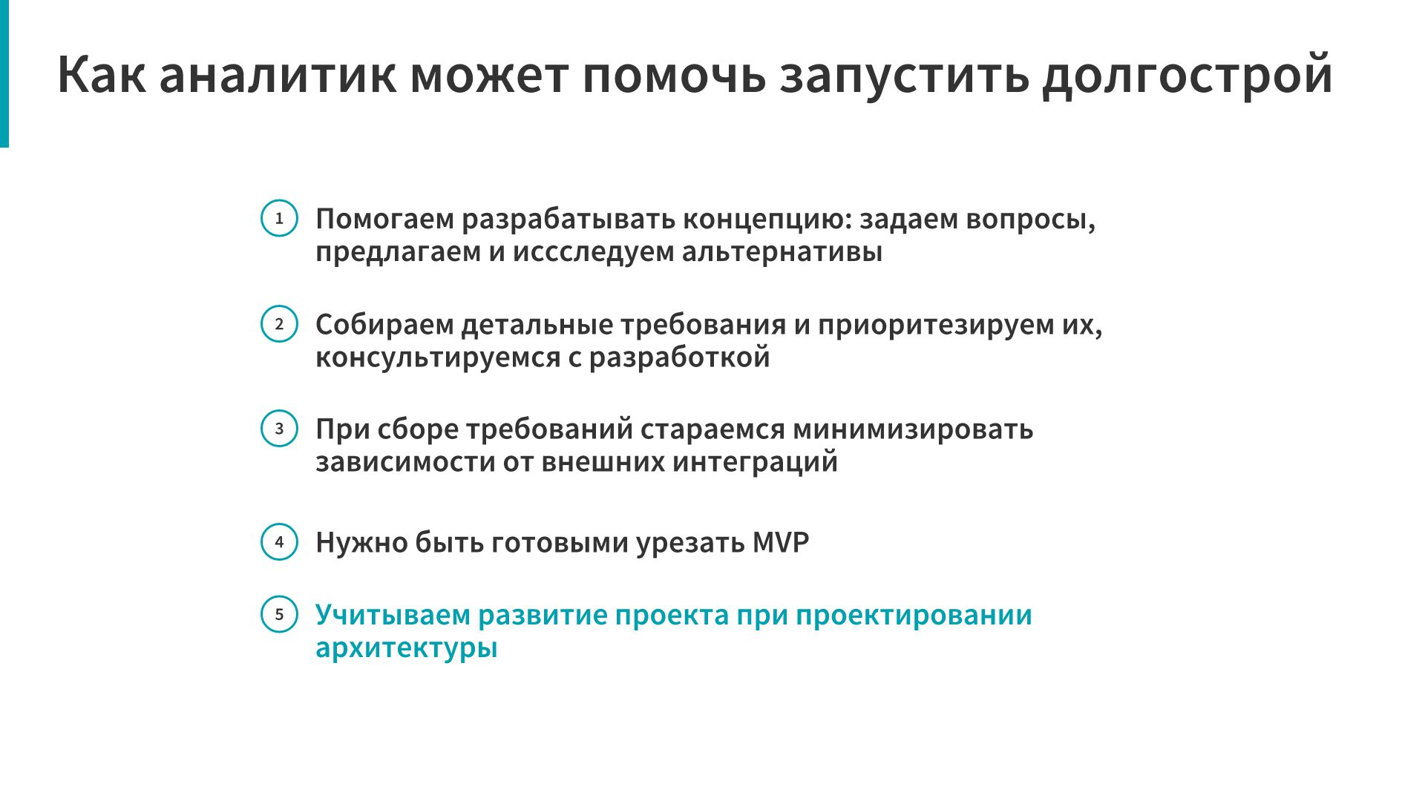

Slide 35
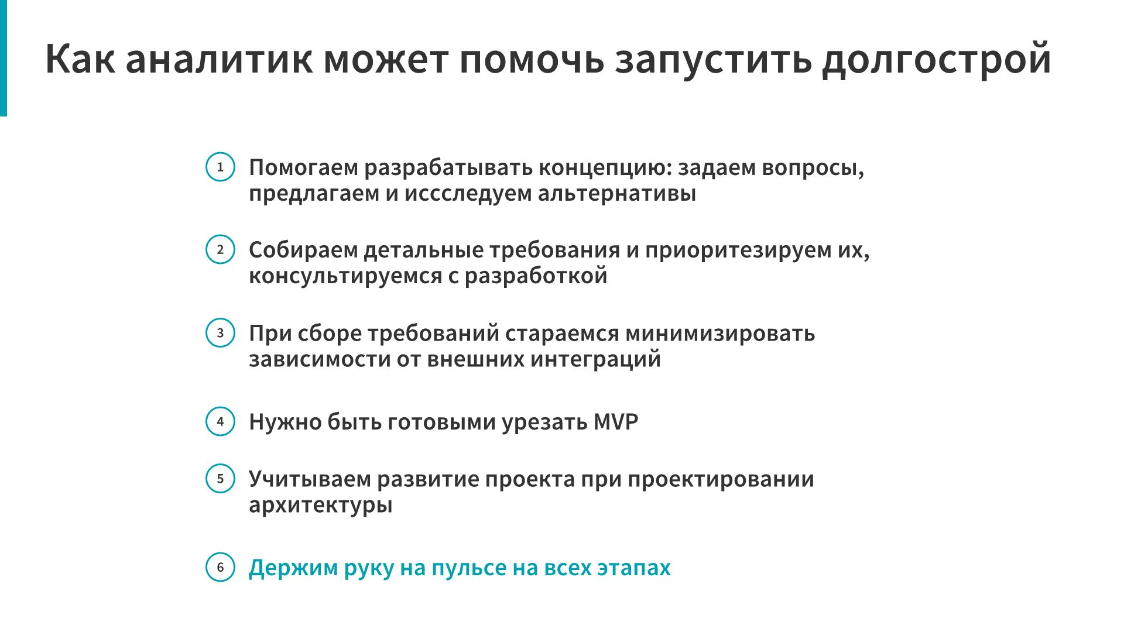

Slide 36
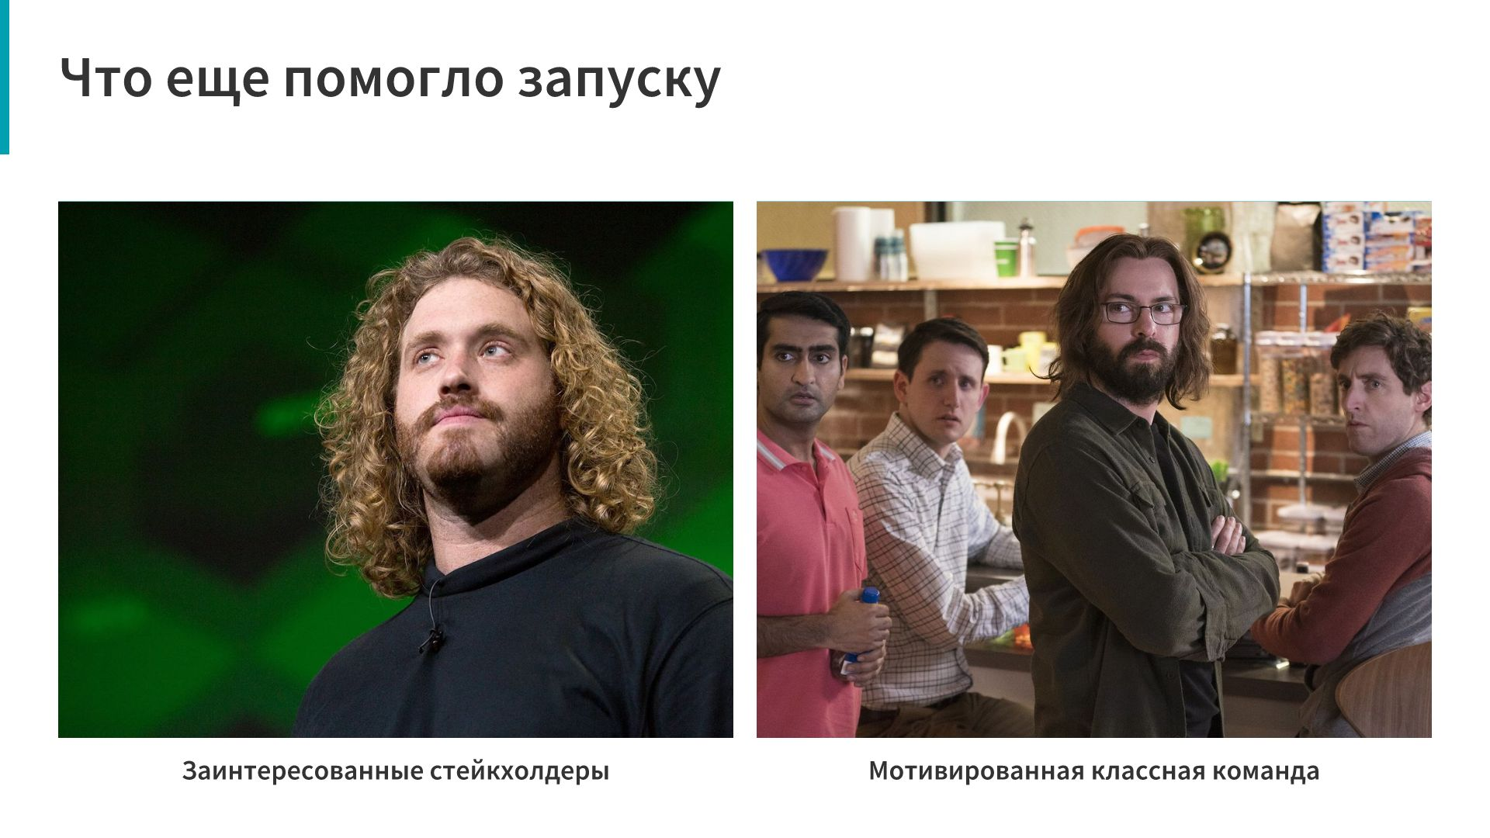
Notes:
И, разумеется, я ни в коем случае не считаю свои действия основным фактором, который помог запуску. Крайне важно, что наши заказчики, в том числе топ-менеджмент, были заинтересованы в запуске проекта, а еще у нас была классная и мотивированная в появлении классного продукта команда, каждый член которой делал, что мог.

Slide 37
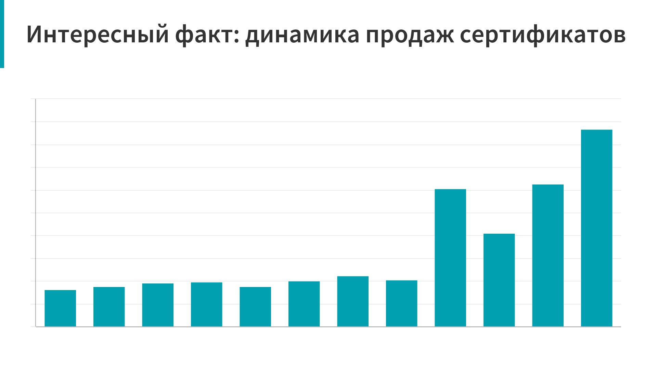
Notes:
Статистика по количеству продаж сертификатов по месяцам

Slide 38


